Slide 1

r

Slide 2


Slide 3


Slide 4
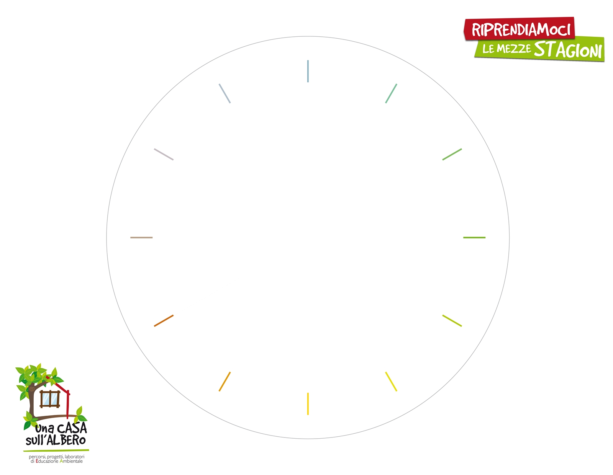

Slide 5
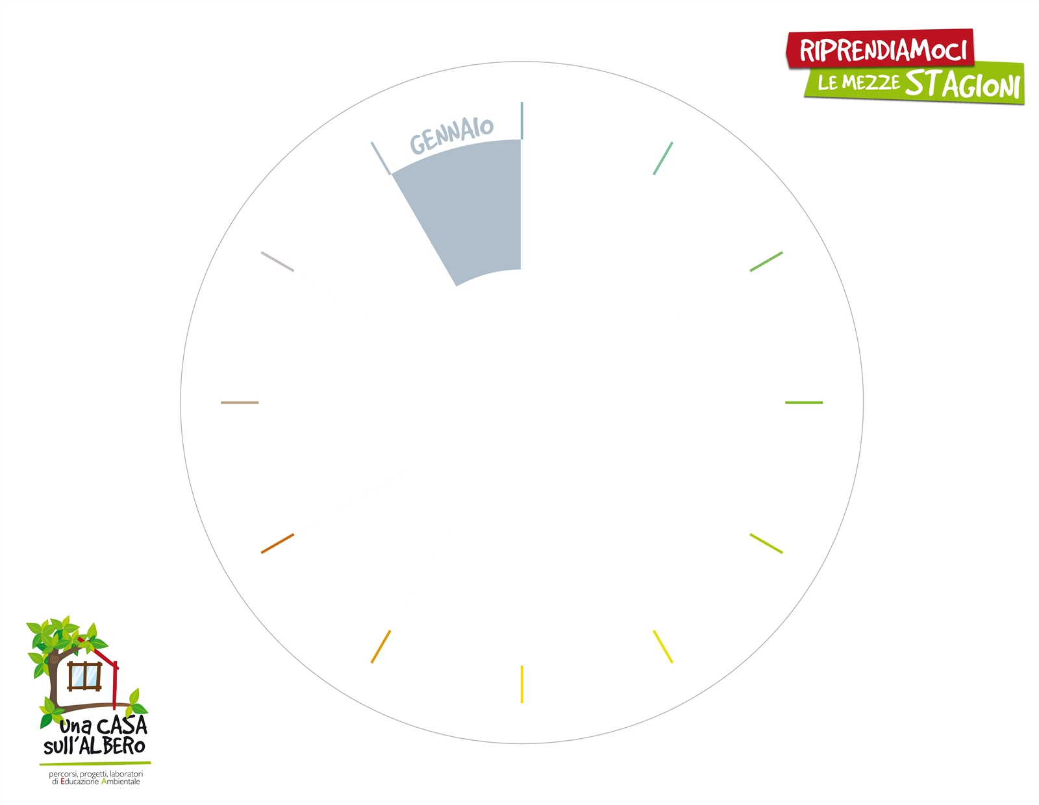

Slide 6
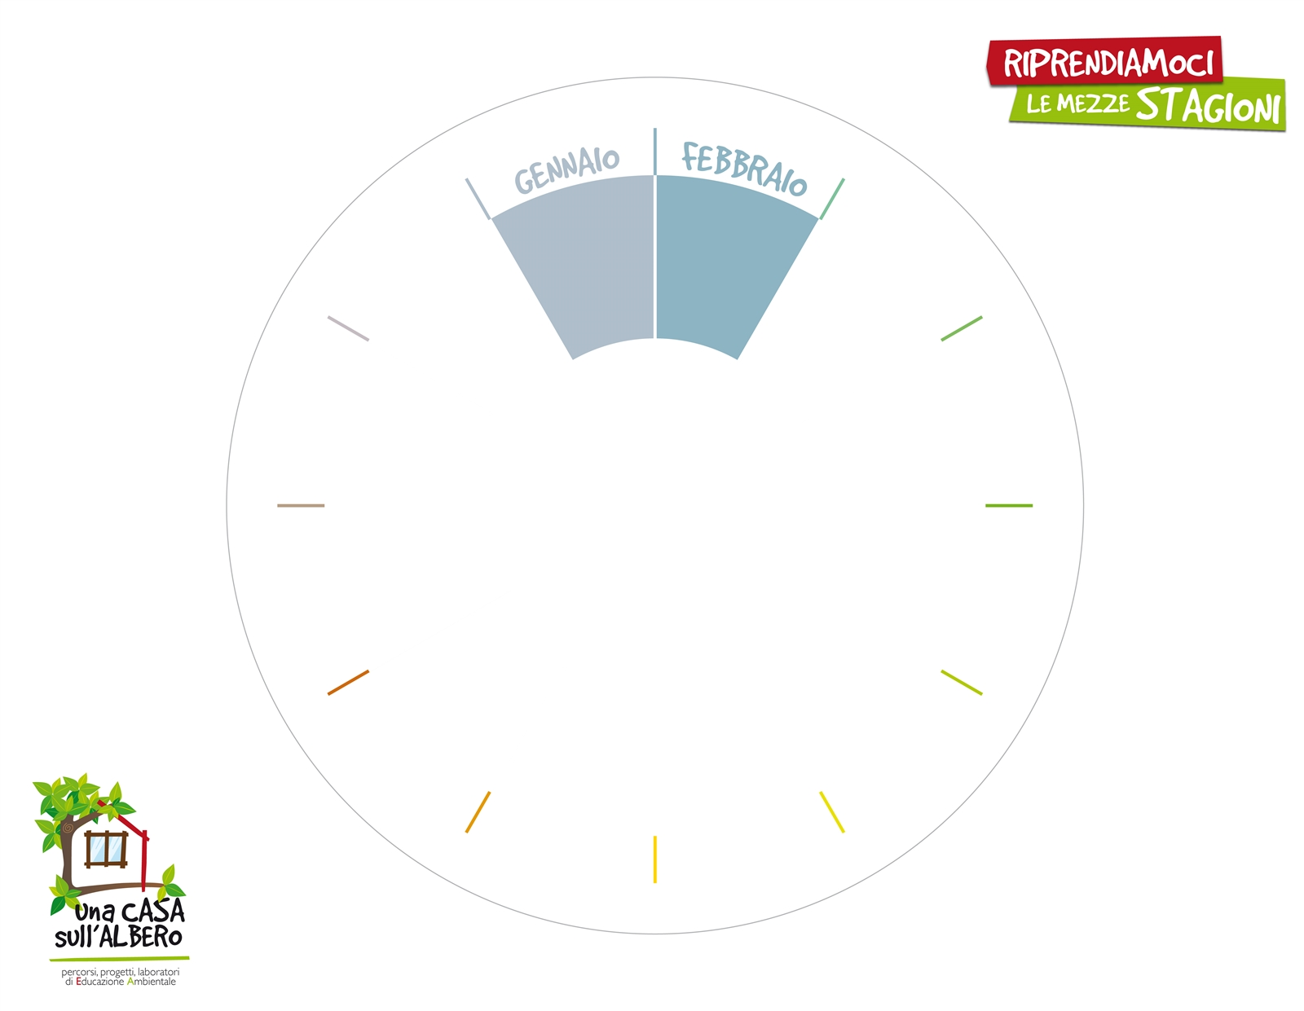

Slide 7
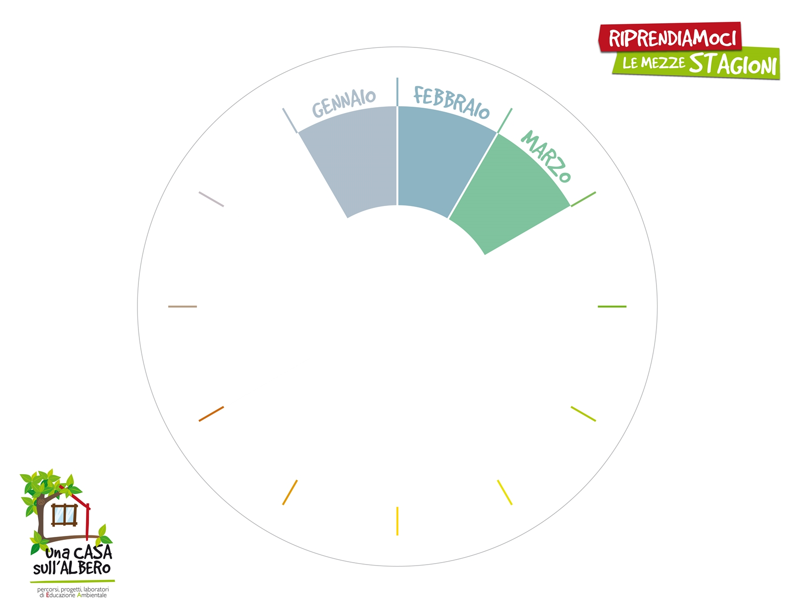

Slide 8
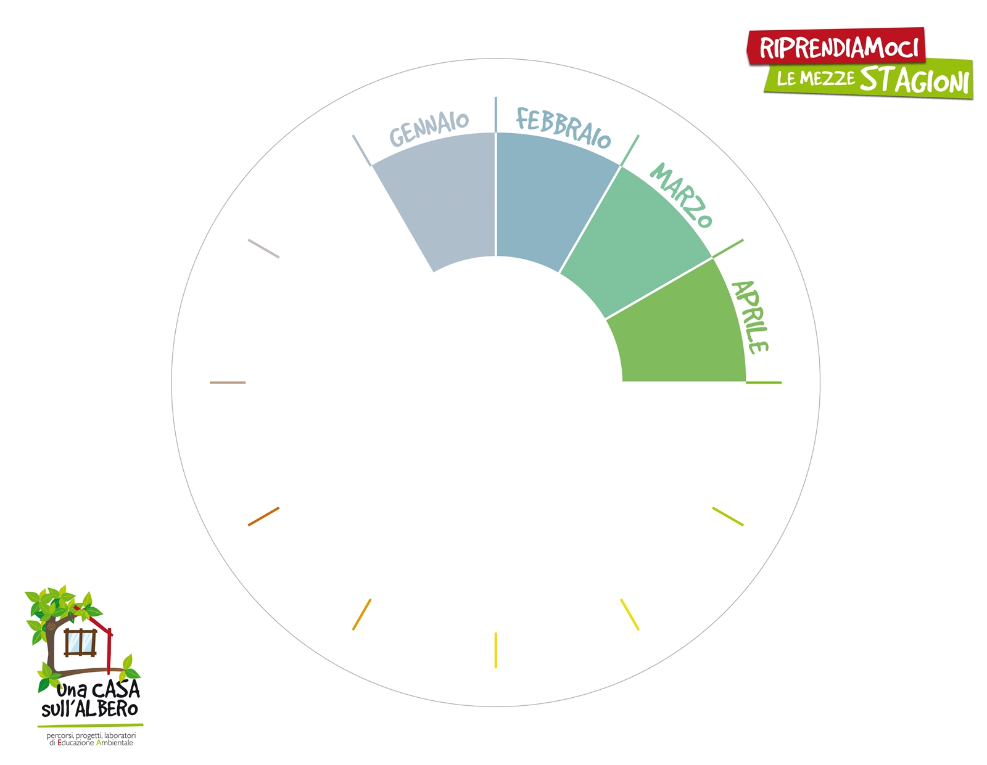

Slide 9
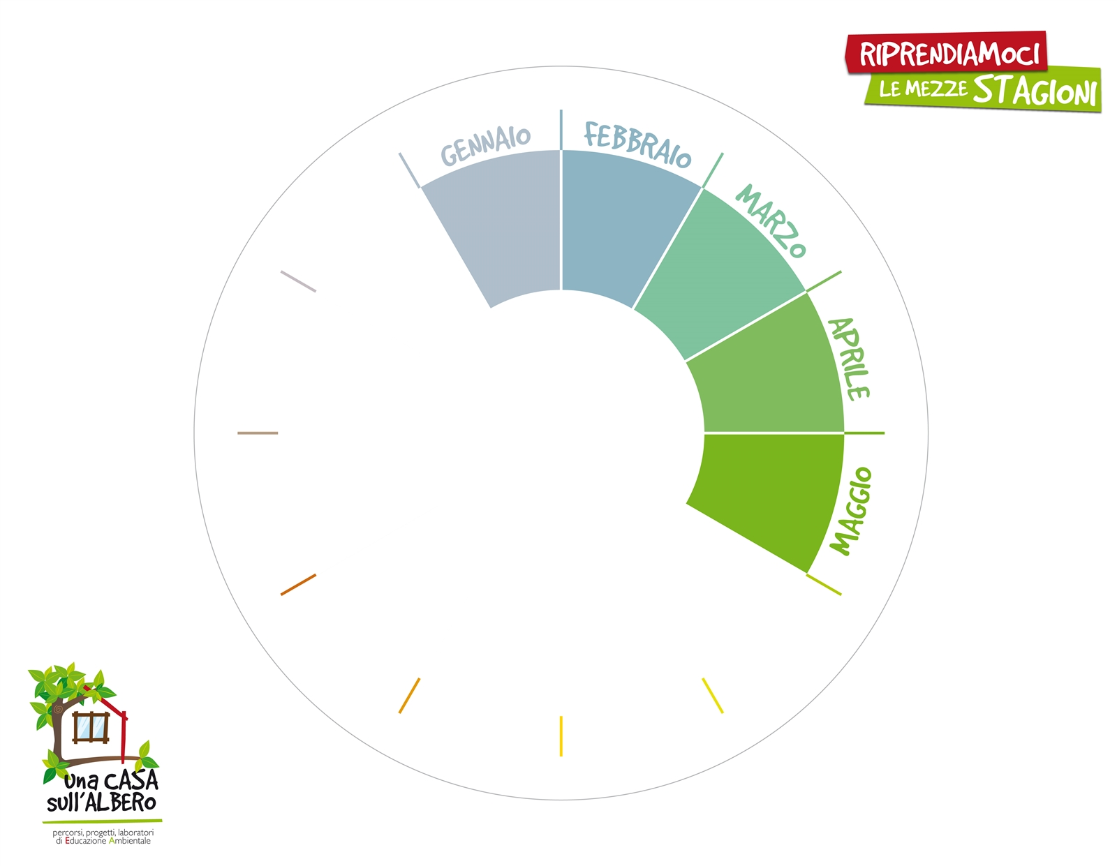

Slide 10
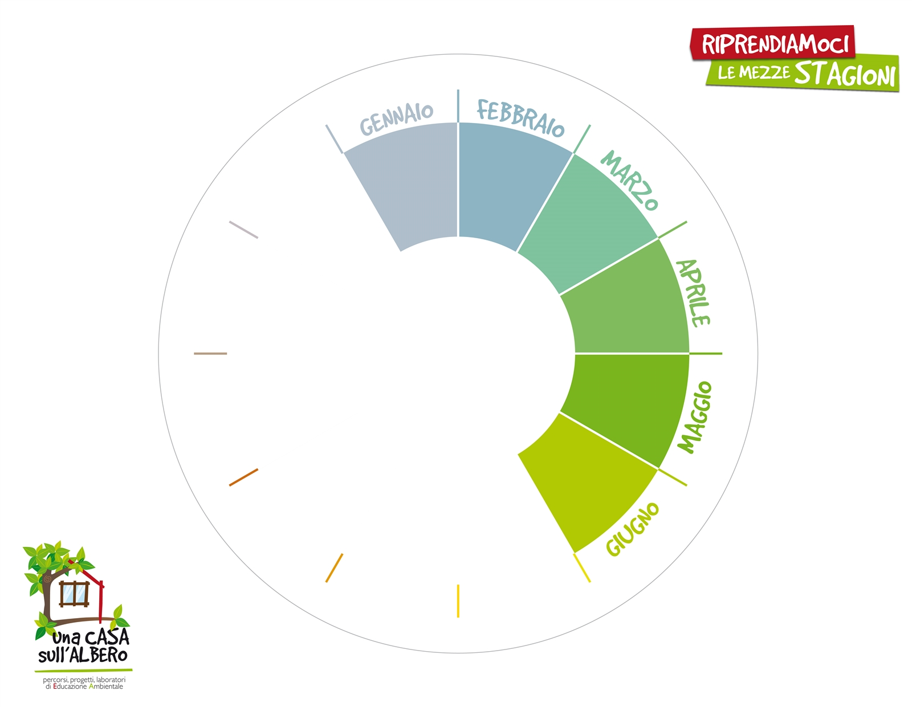

Slide 11
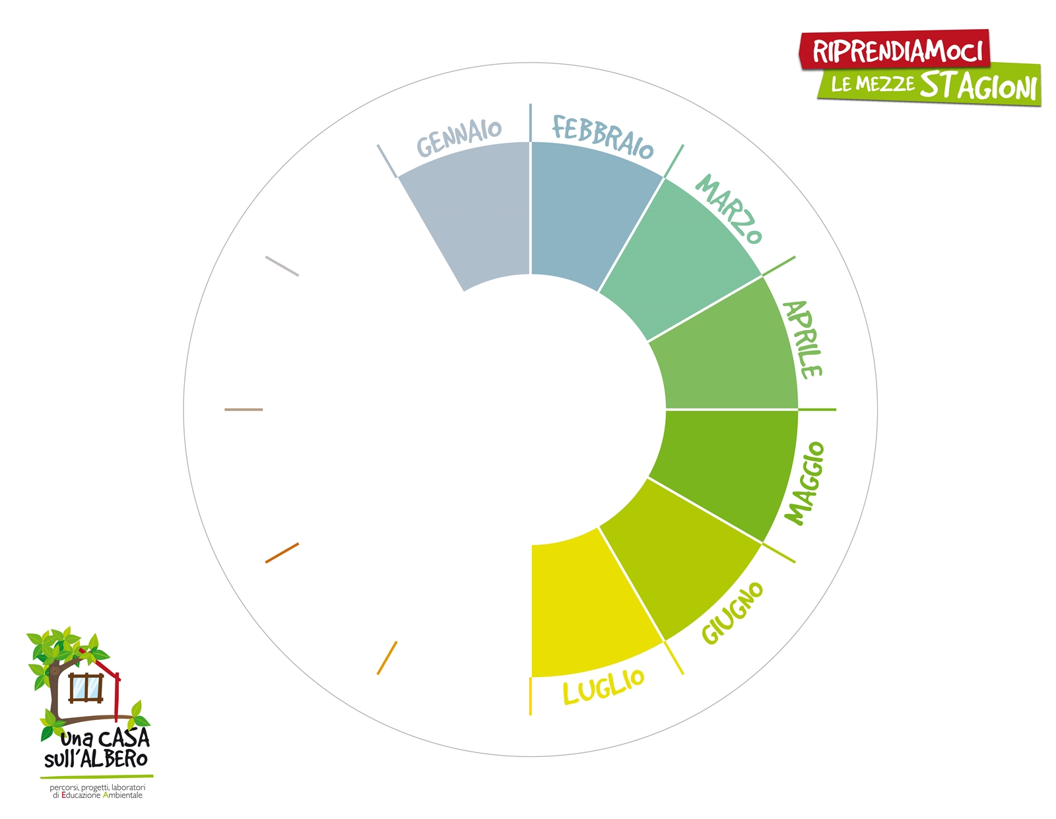

Slide 12
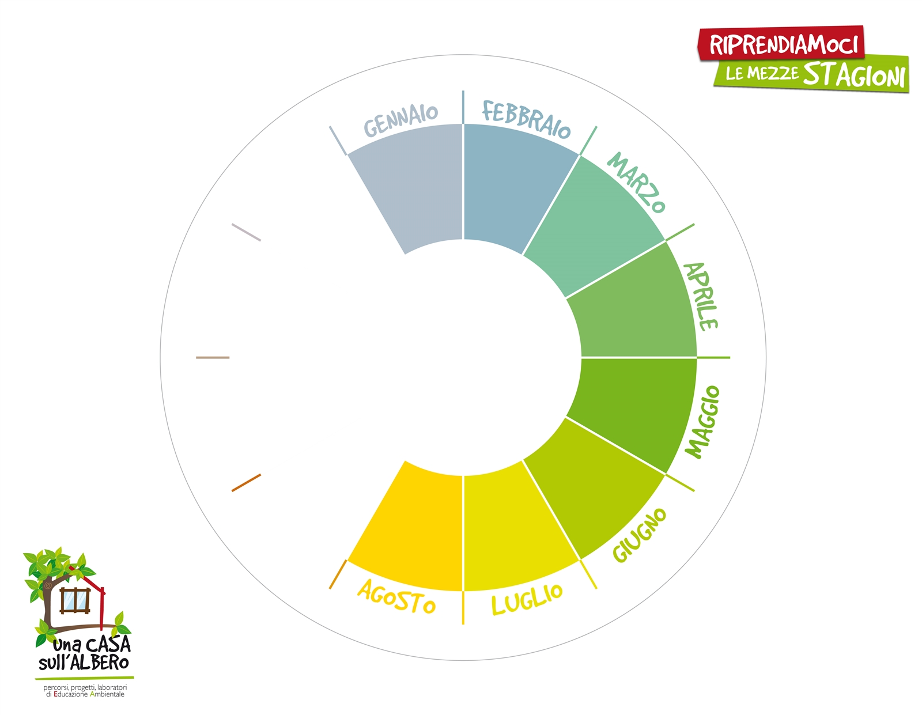

Slide 13
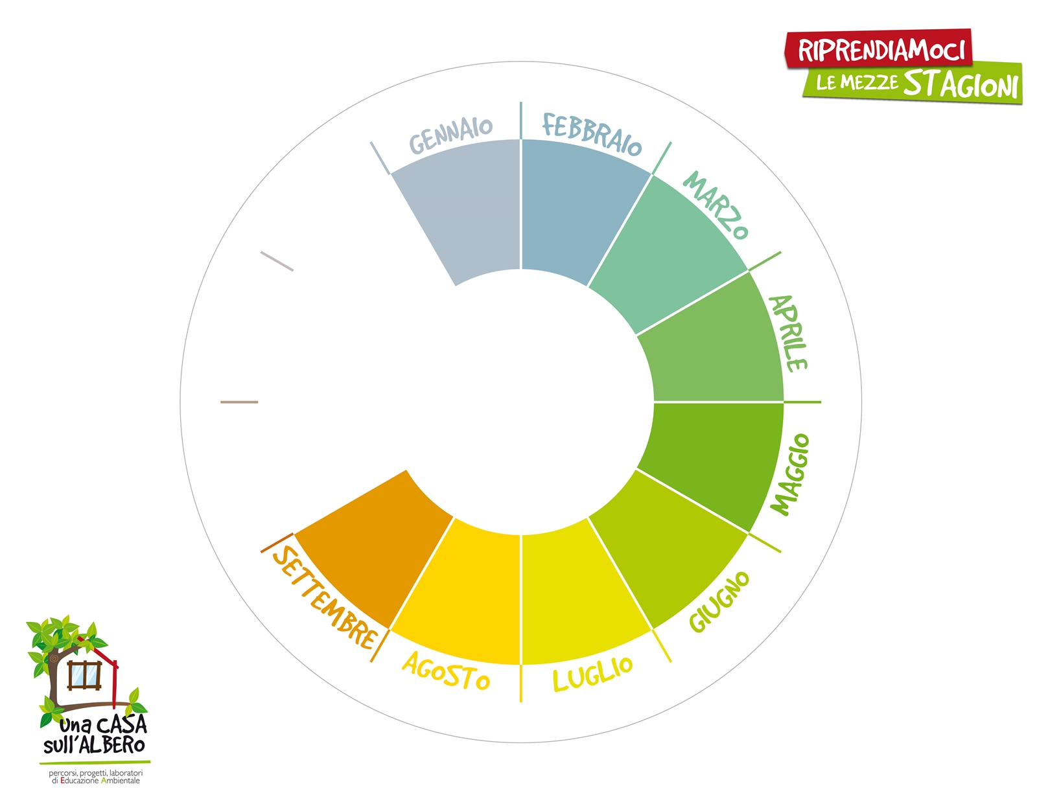

Slide 14
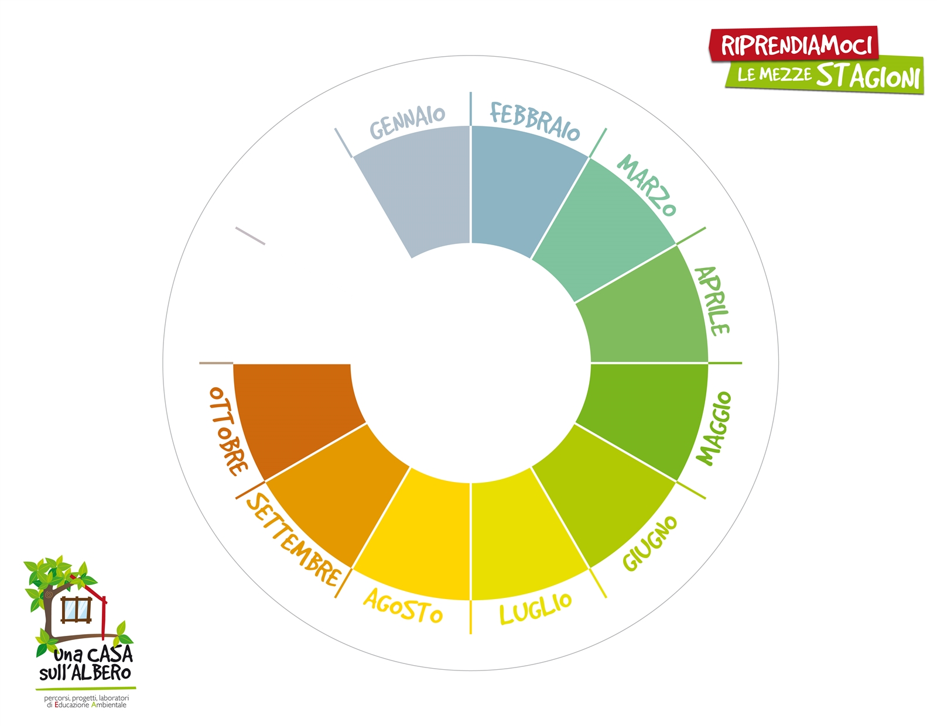

Slide 15
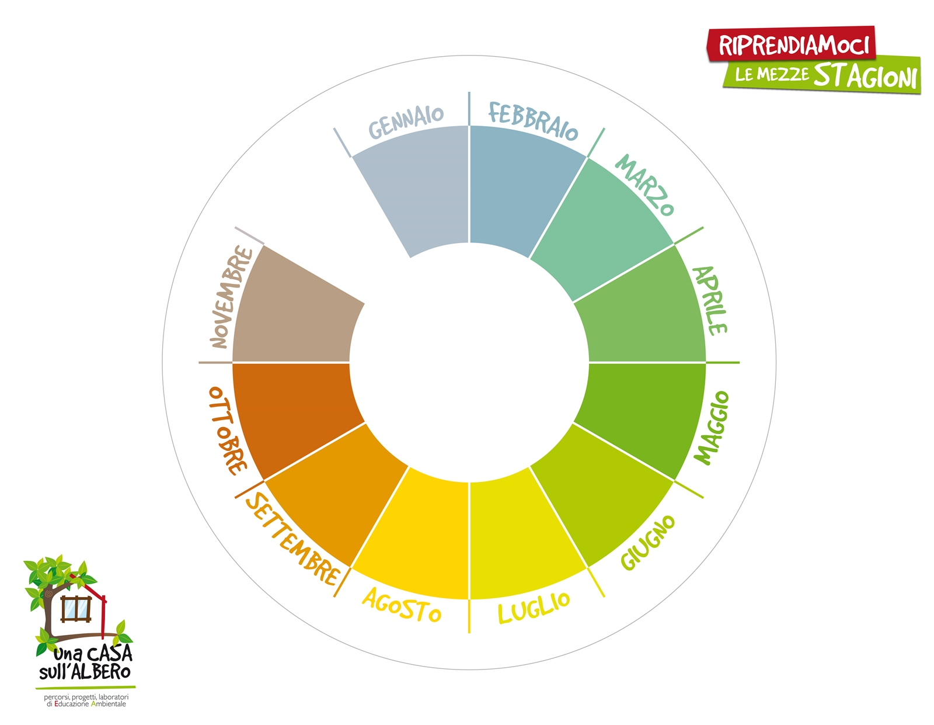

Slide 16
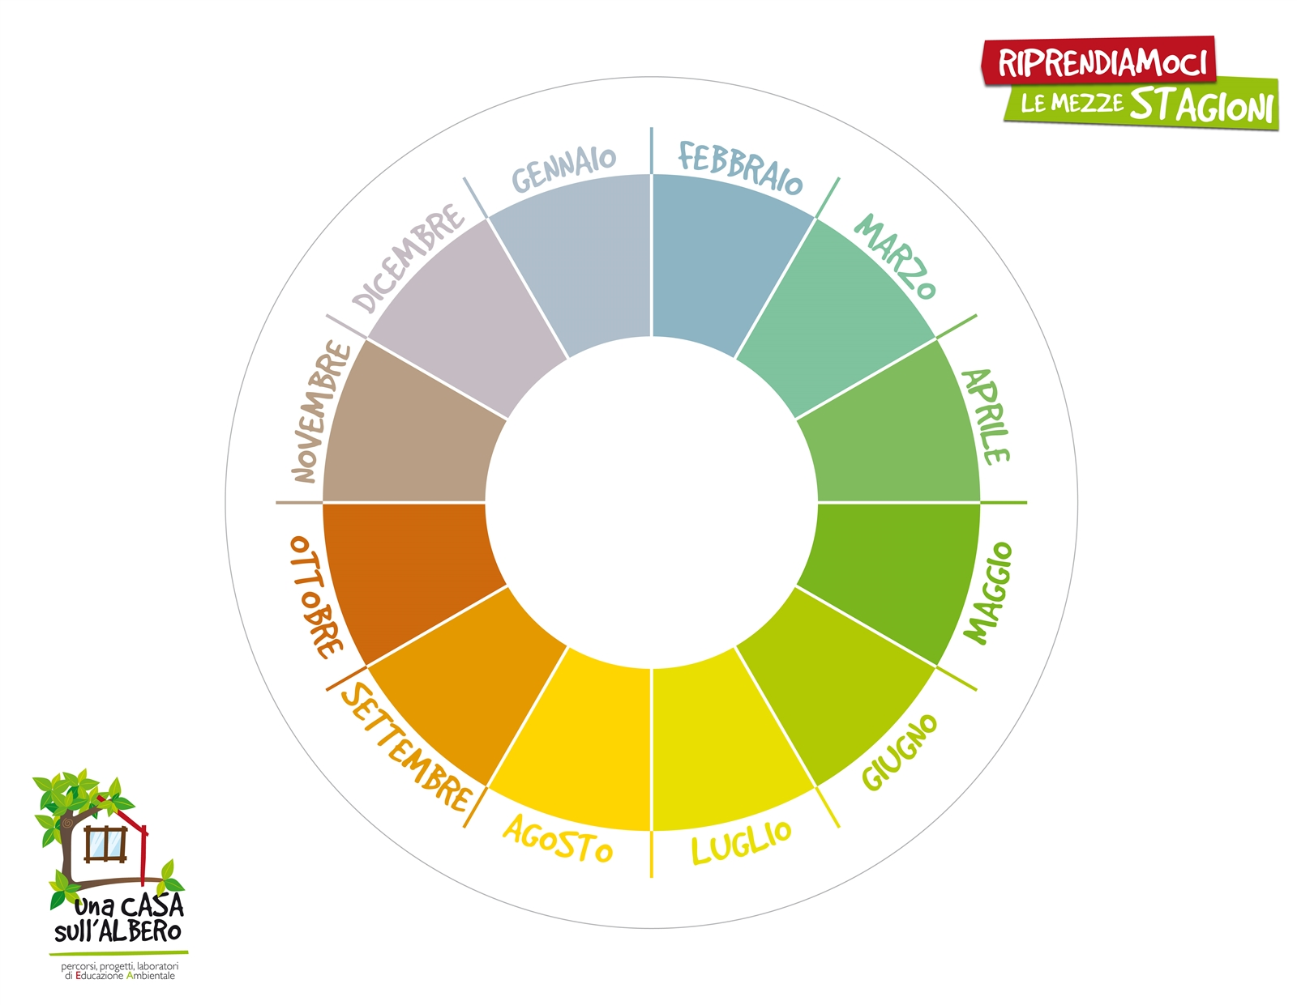

Slide 17


Slide 18
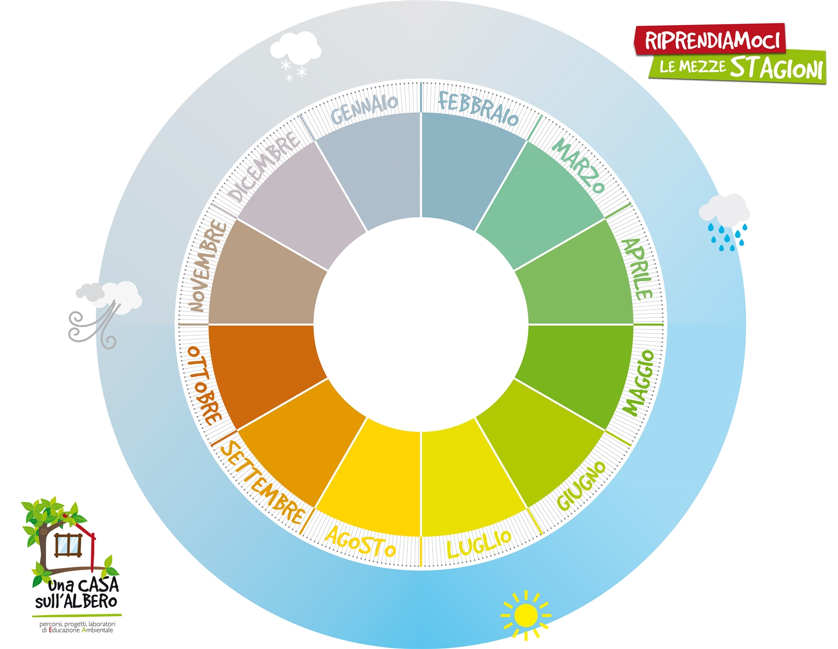

Slide 19
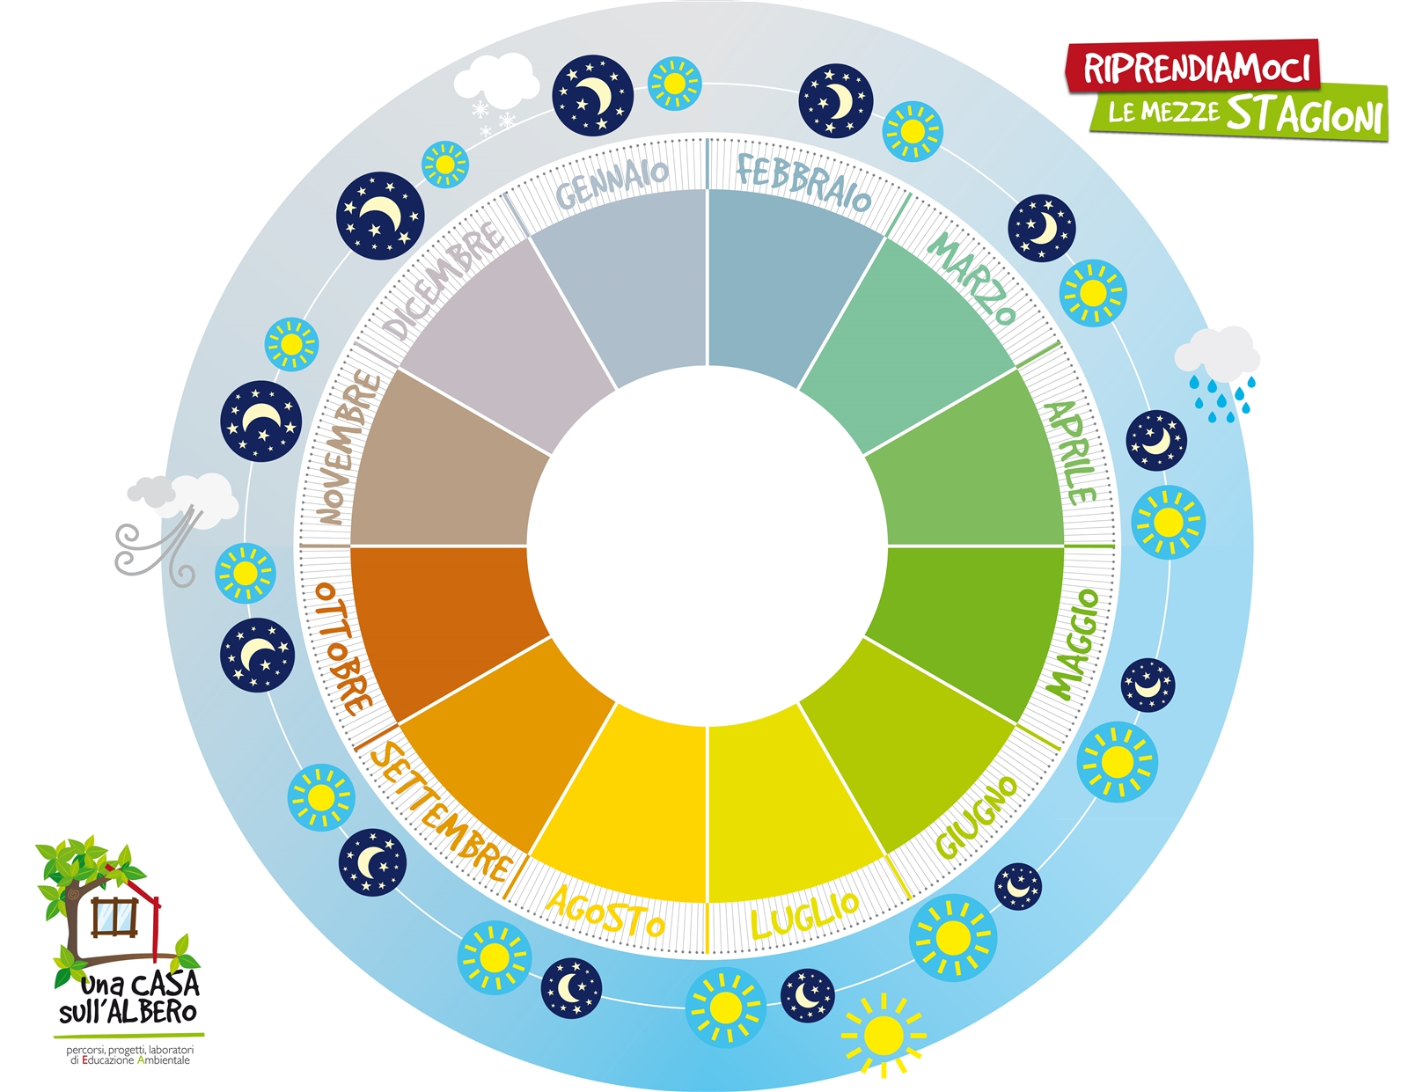

Slide 20
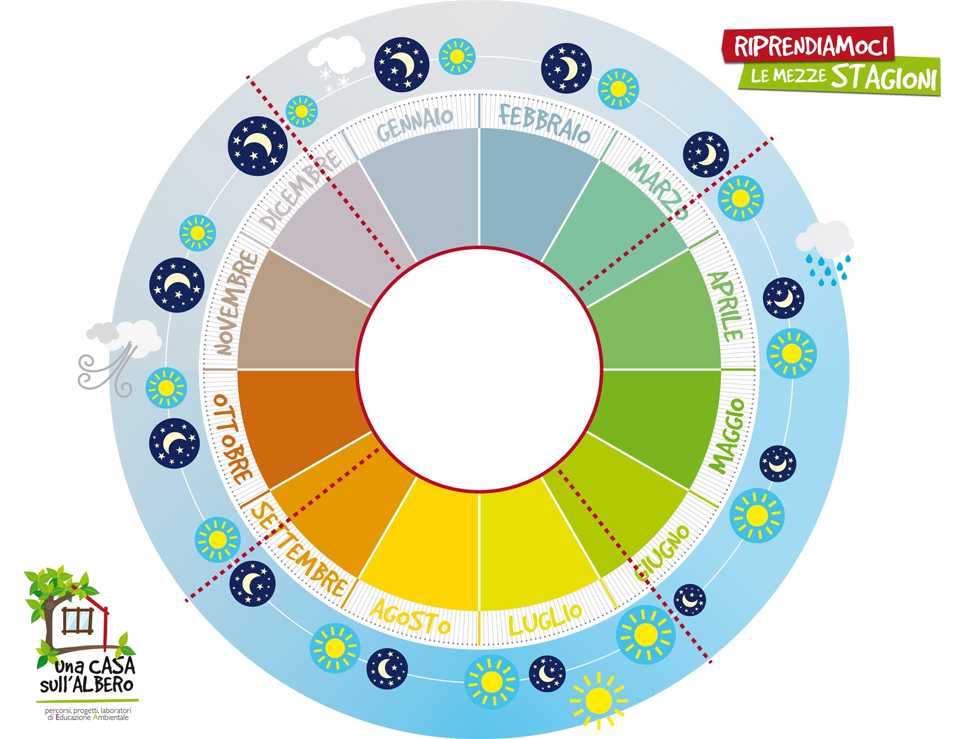

Slide 21
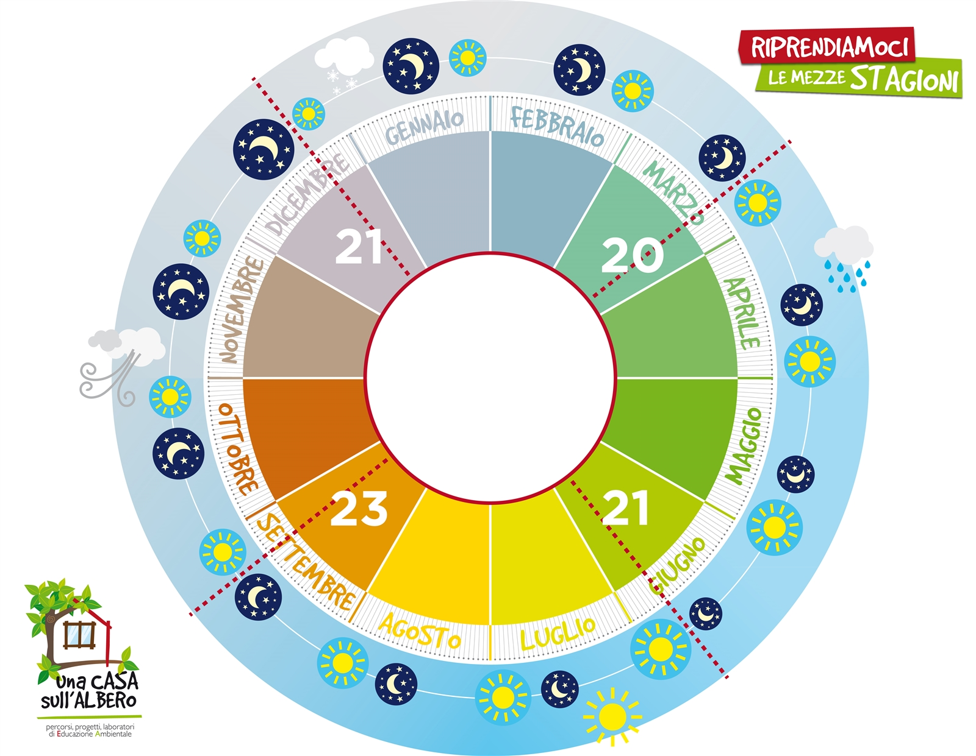

Slide 22
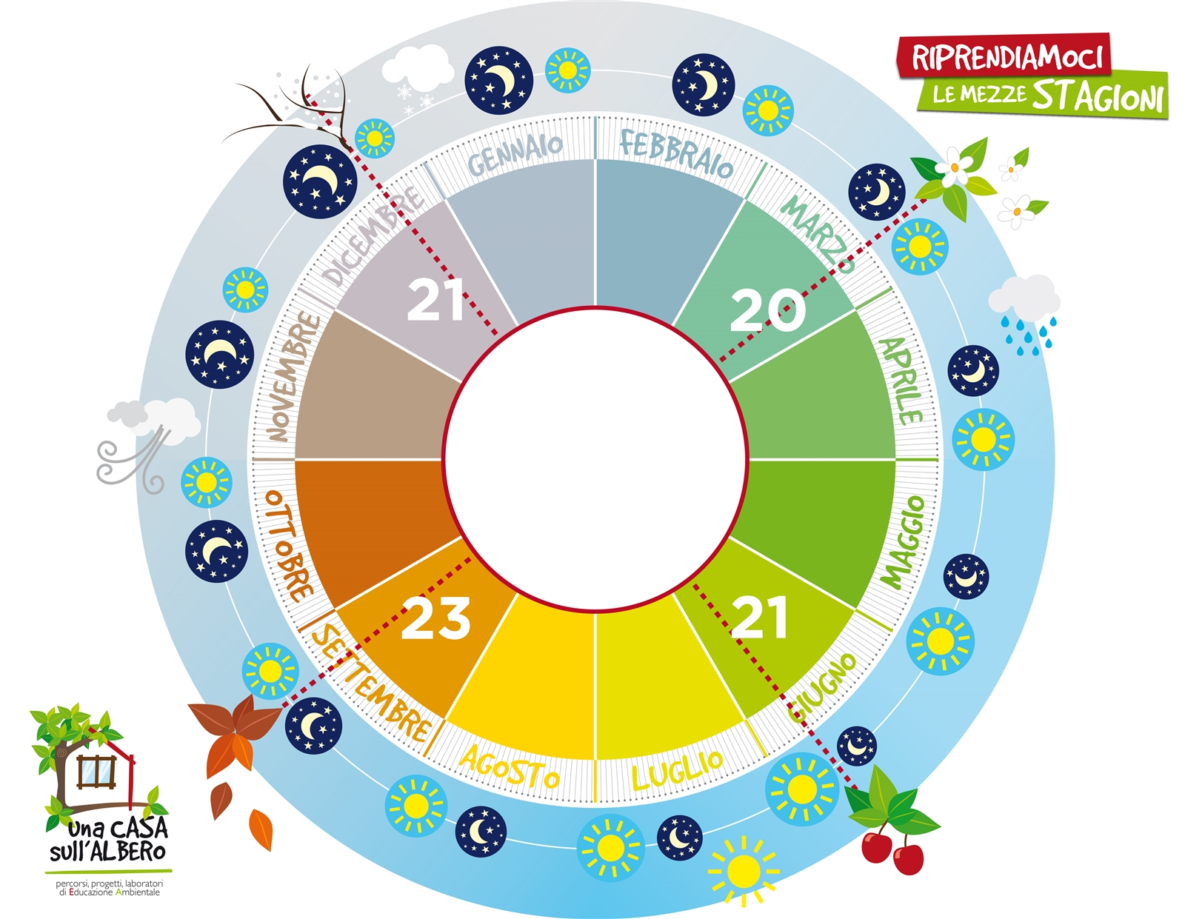

Slide 23
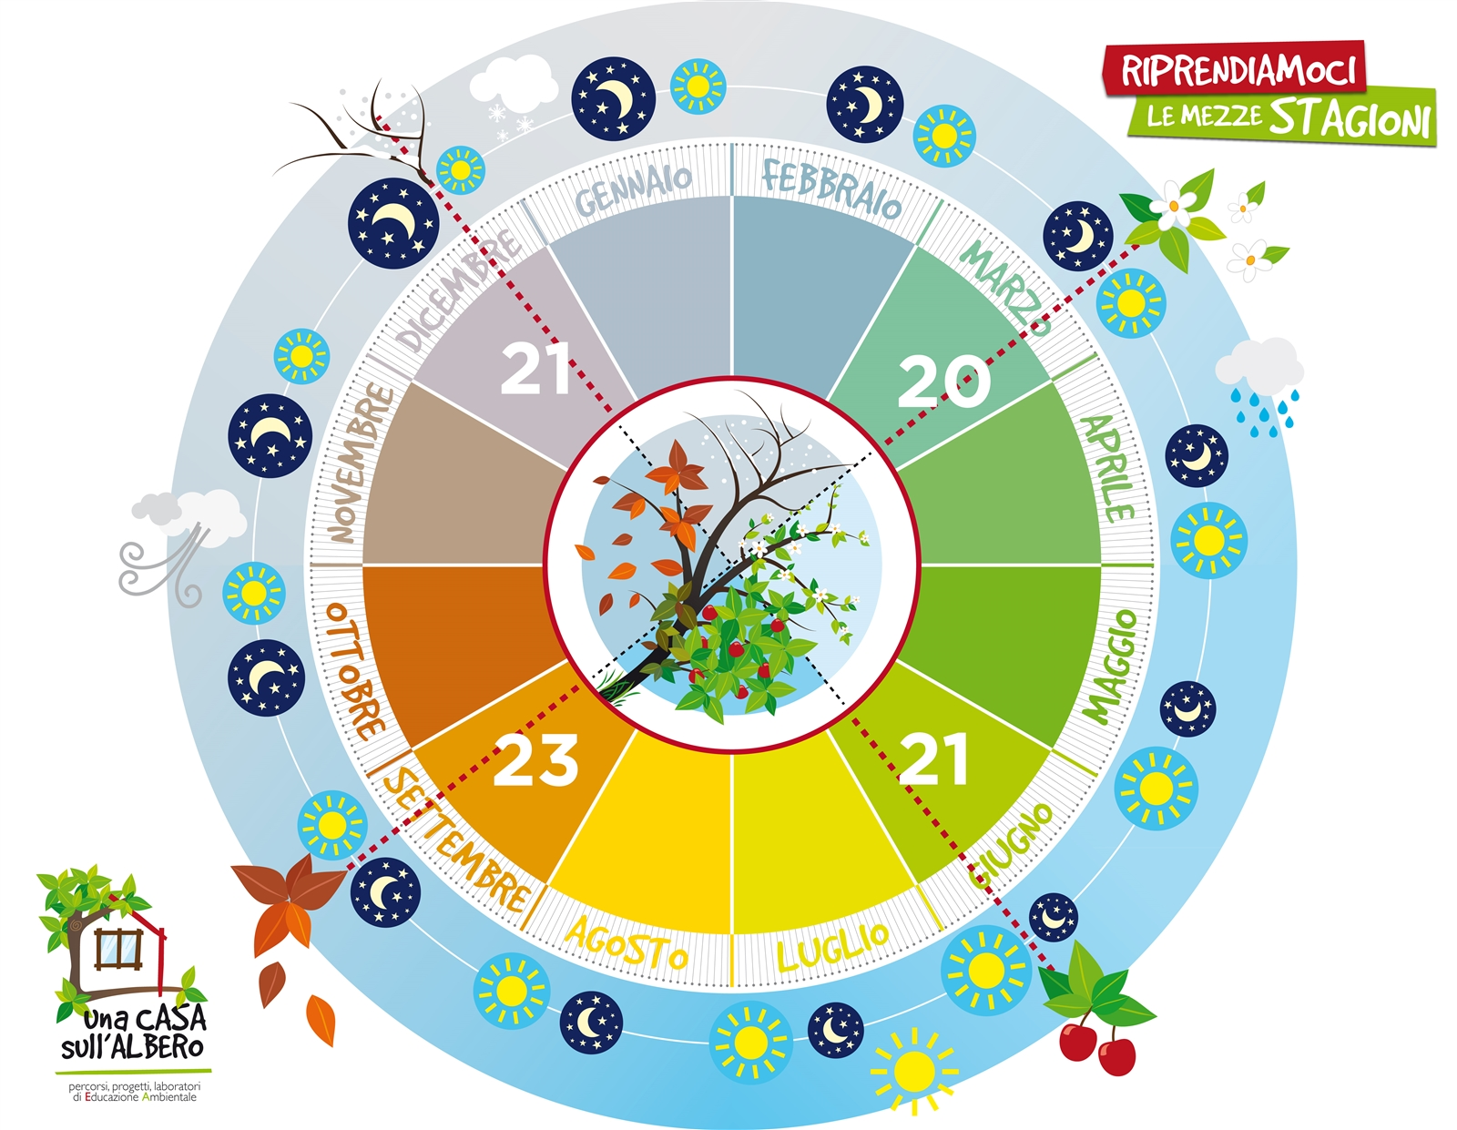

Slide 25
AUTUNNO
DAL 23 SETTEMBRE
AL 21 DICEMBRE

Slide 26
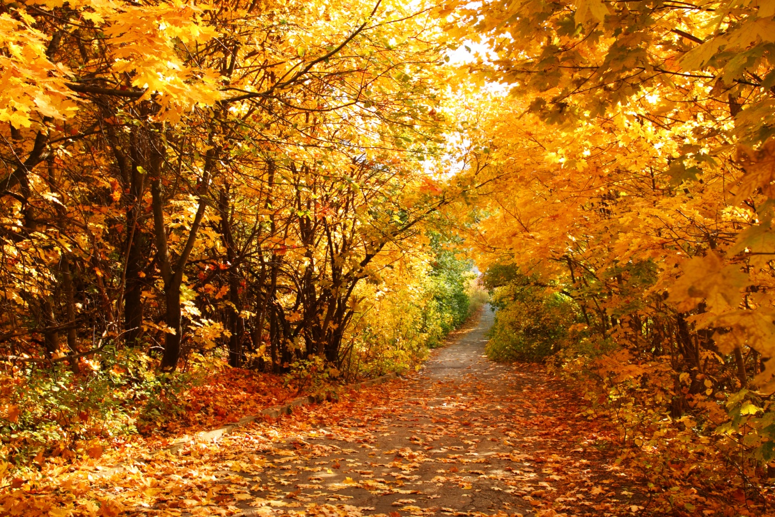
AUTUNNO

Slide 27
COSA SUCCEDE IN AUTUNNO?
ALLE PIANTE
Notes:
PRIMI MESI SCUOLA E SPORT

Slide 28
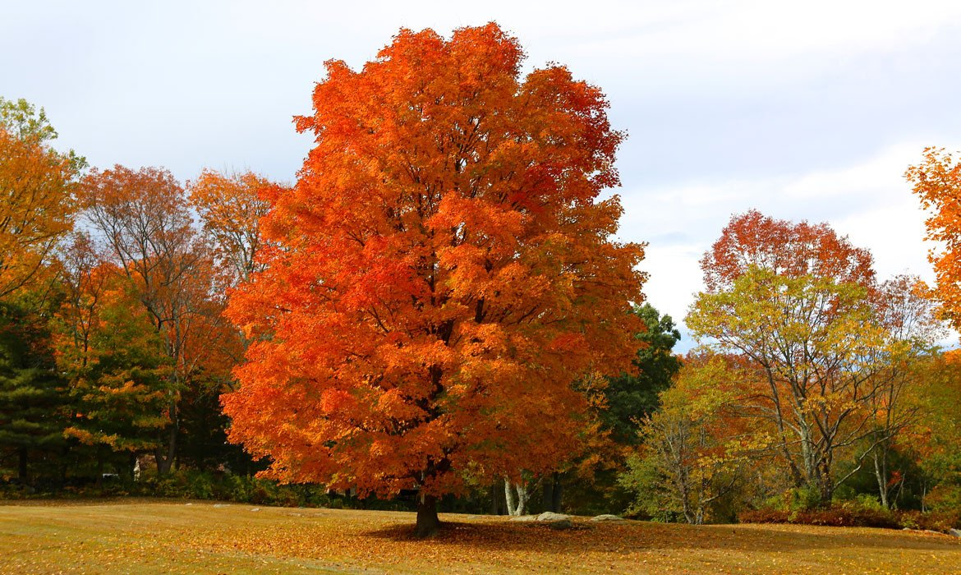
COSA SUCCEDE IN AUTUNNO?
ALLE PIANTE
Notes:
PRIMI MESI SCUOLA E SPORT

Slide 29
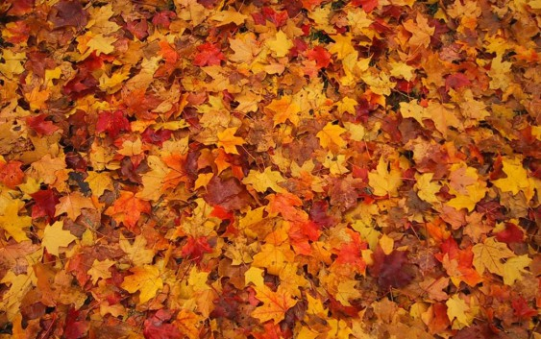
COSA SUCCEDE IN AUTUNNO?
ALLE PIANTE
Notes:
PRIMI MESI SCUOLA E SPORT

Slide 30
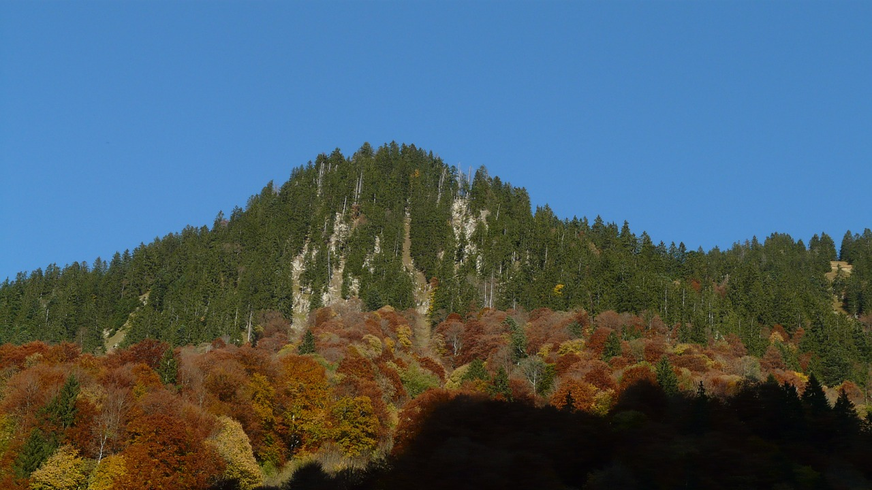
COSA SUCCEDE IN AUTUNNO?
ALLE PIANTE
Notes:
PRIMI MESI SCUOLA E SPORT

Slide 31
COSA SUCCEDE IN AUTUNNO?
AGLI ANIMALI
Notes:
PRIMI MESI SCUOLA E SPORT

Slide 32
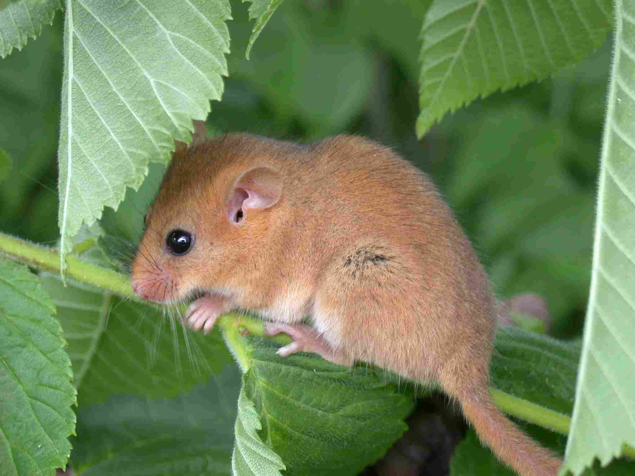
COSA SUCCEDE IN AUTUNNO?
AGLI ANIMALI
Notes:
PRIMI MESI SCUOLA E SPORT

Slide 33
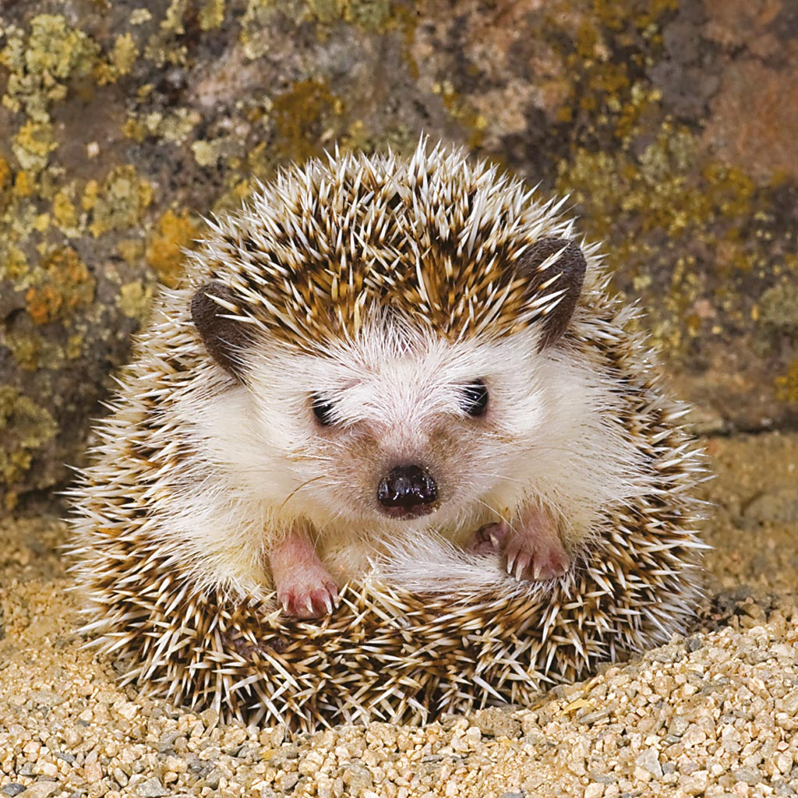
COSA SUCCEDE IN AUTUNNO?
AGLI ANIMALI
Notes:
PRIMI MESI SCUOLA E SPORT

Slide 34
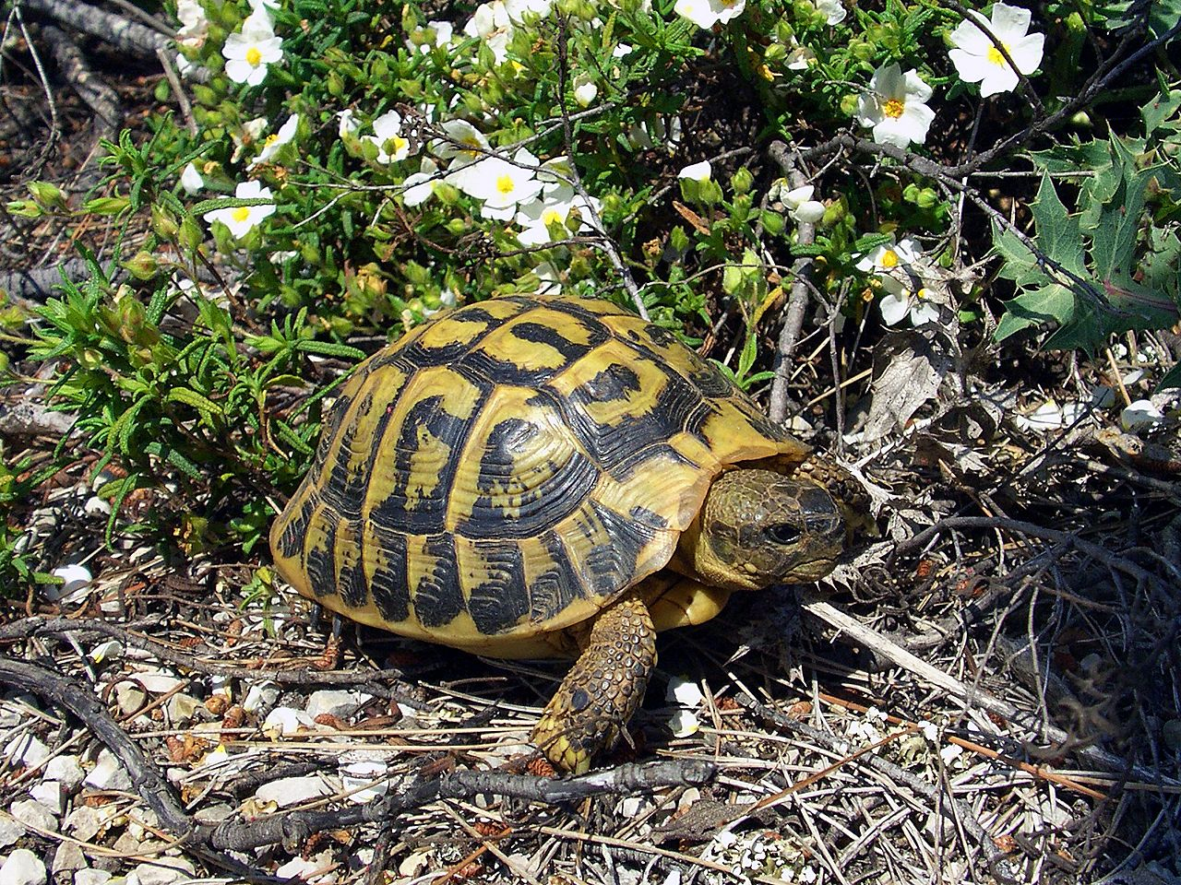
COSA SUCCEDE IN AUTUNNO?
AGLI ANIMALI
Notes:
PRIMI MESI SCUOLA E SPORT

Slide 35
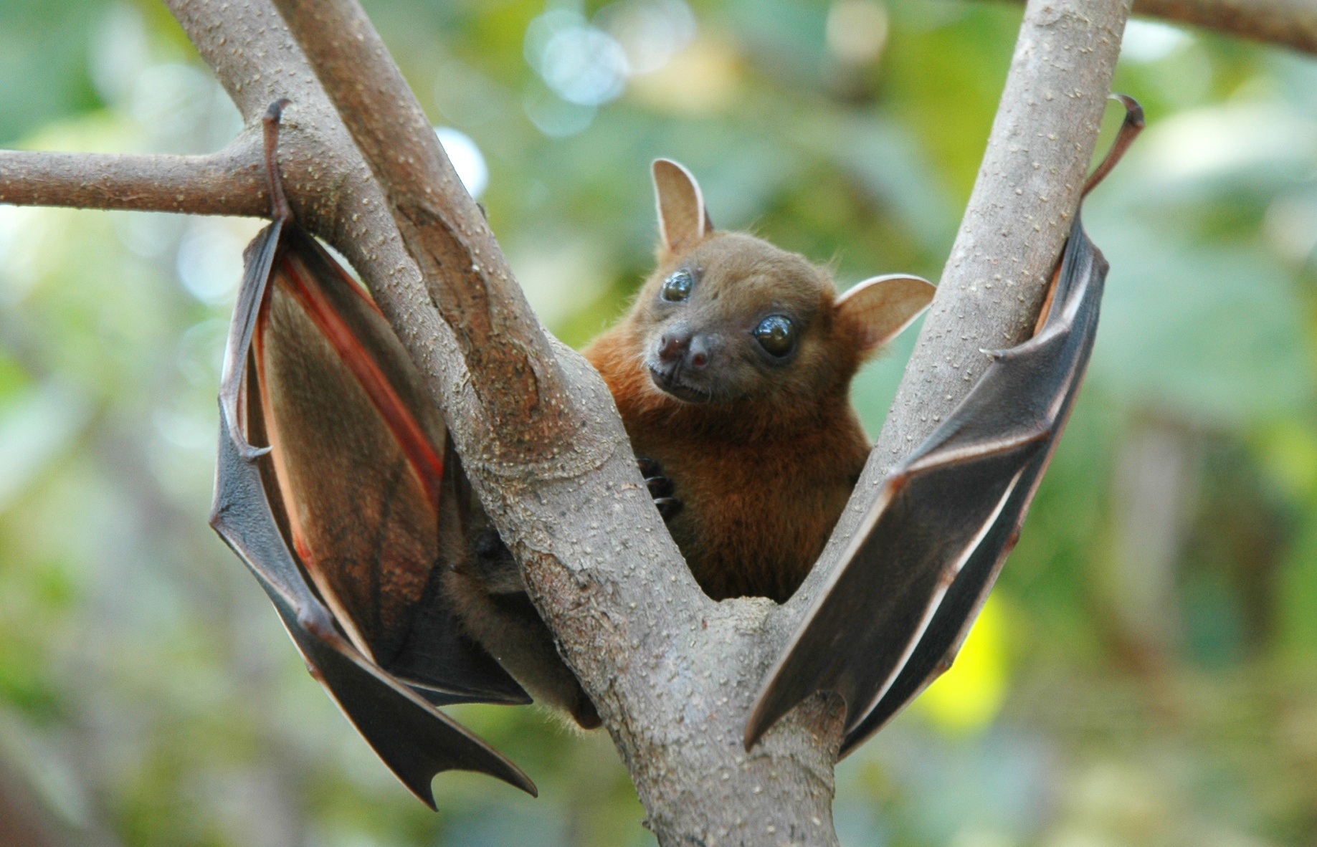
COSA SUCCEDE IN AUTUNNO?
AGLI ANIMALI
Notes:
PRIMI MESI SCUOLA E SPORT

Slide 36
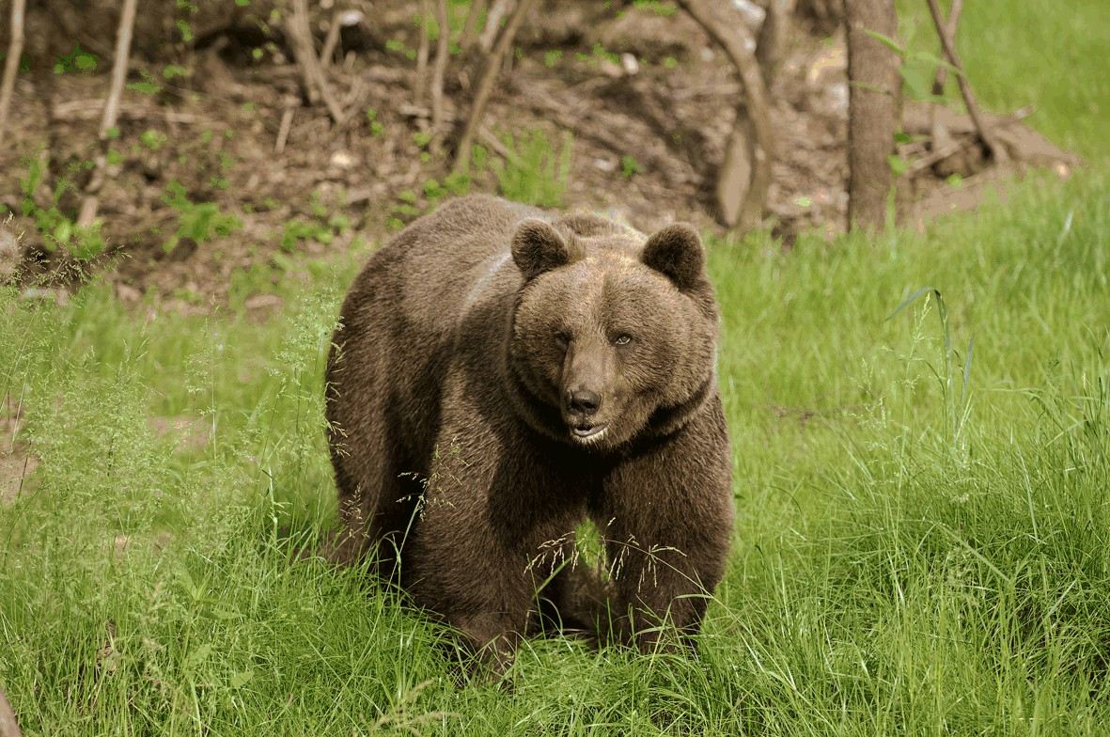
COSA SUCCEDE IN AUTUNNO?
AGLI ANIMALI
Notes:
PRIMI MESI SCUOLA E SPORT

Slide 37
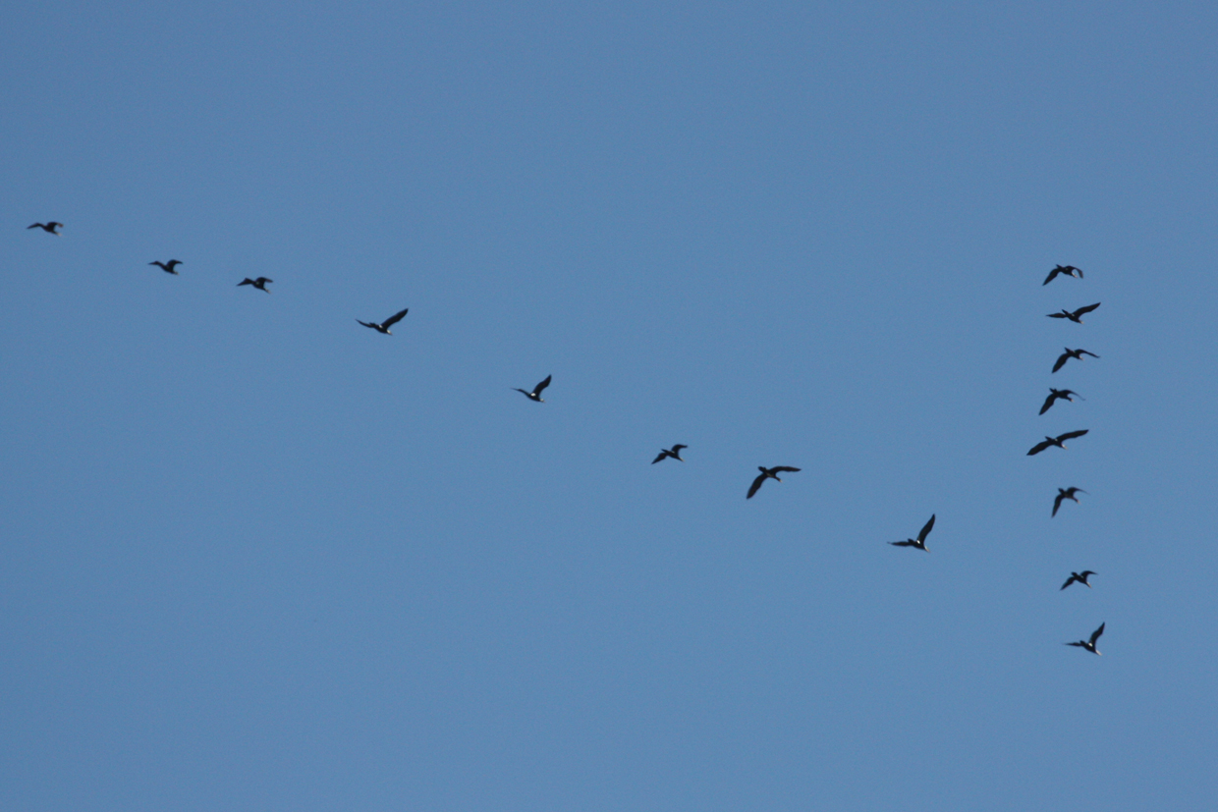
COSA SUCCEDE IN AUTUNNO?
AGLI ANIMALI
Notes:
PRIMI MESI SCUOLA E SPORT

Slide 38
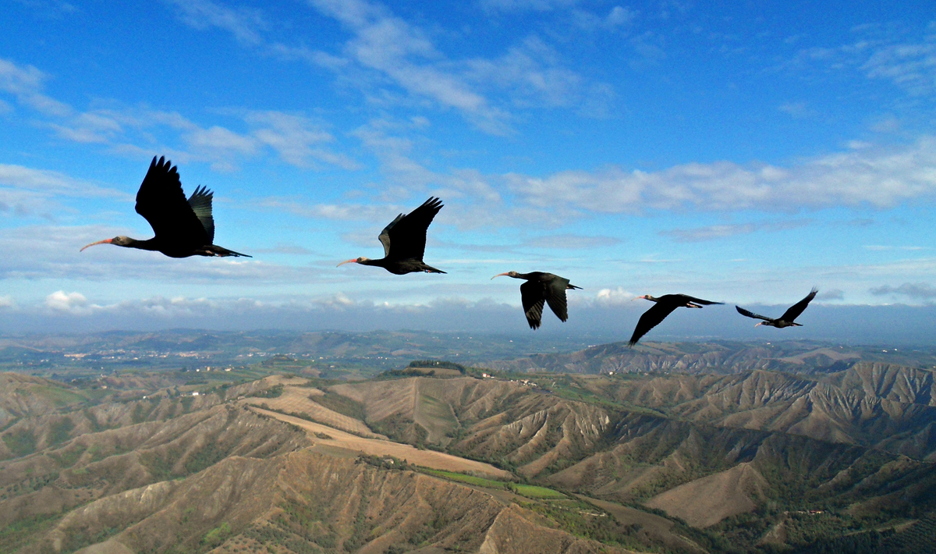
COSA SUCCEDE IN AUTUNNO?
AGLI ANIMALI
Notes:
PRIMI MESI SCUOLA E SPORT

Slide 39
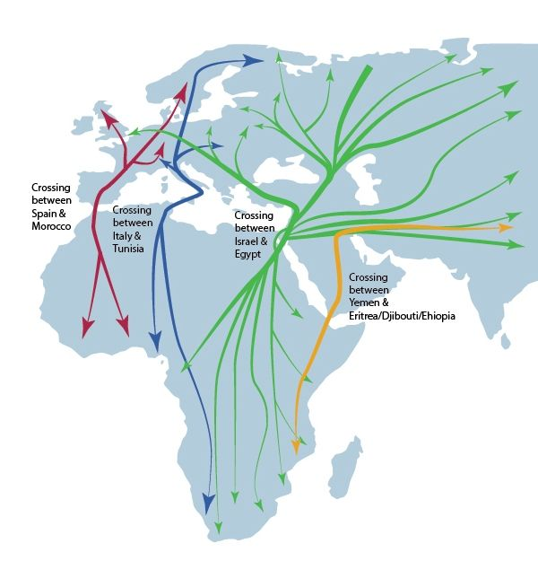
COSA SUCCEDE IN AUTUNNO?
AGLI ANIMALI
Notes:
PRIMI MESI SCUOLA E SPORT

Slide 40
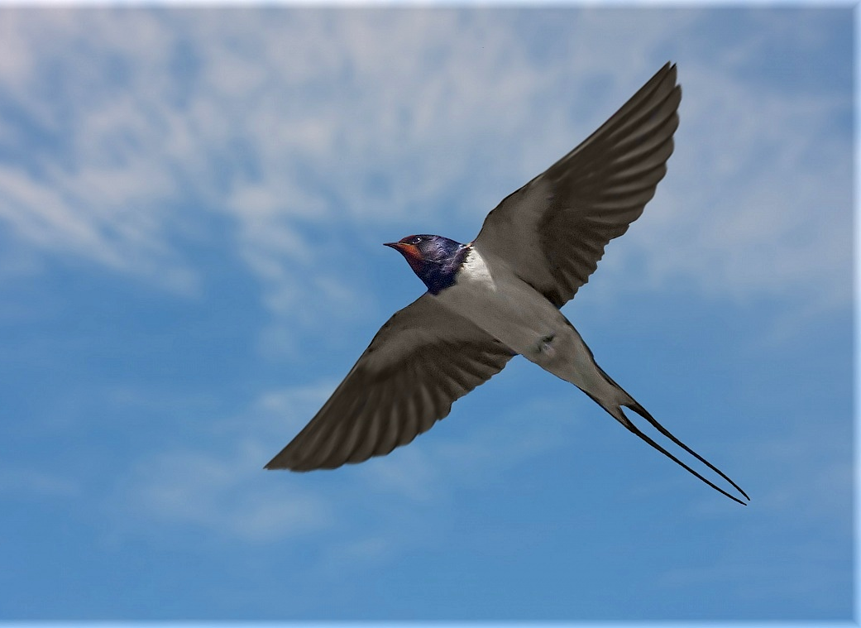
COSA SUCCEDE IN AUTUNNO?
AGLI ANIMALI
Notes:
PRIMI MESI SCUOLA E SPORT

Slide 41
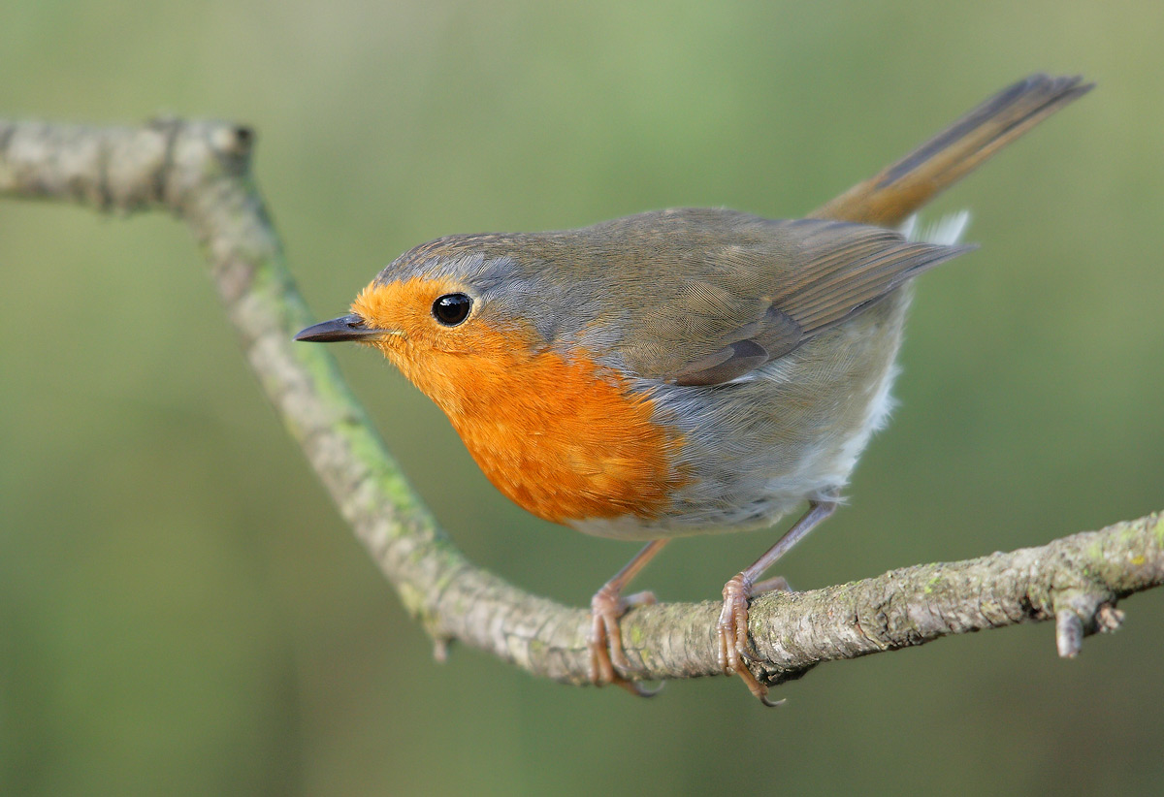
COSA SUCCEDE IN AUTUNNO?
AGLI ANIMALI
Notes:
PRIMI MESI SCUOLA E SPORT

Slide 42
COSA SUCCEDE IN AUTUNNO?
AGLI ANIMALI
Notes:
PRIMI MESI SCUOLA E SPORT

Slide 43
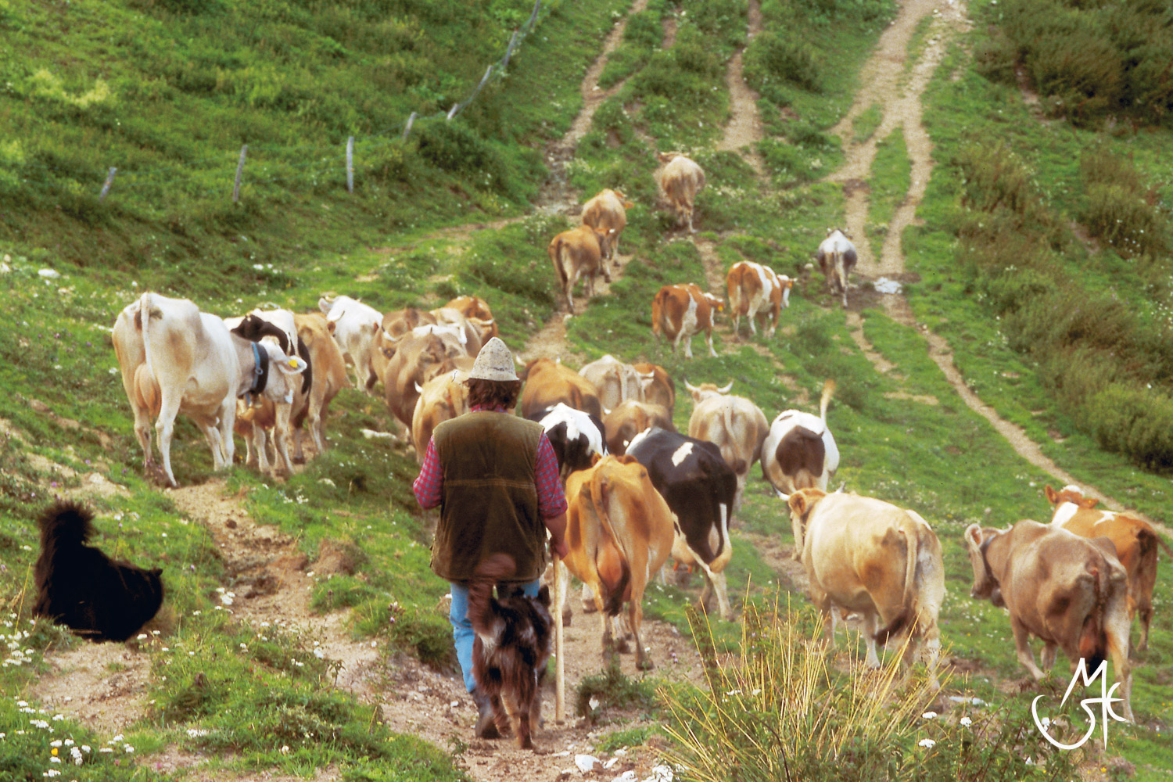
COSA SUCCEDE IN AUTUNNO?
AGLI ANIMALI
Notes:
PRIMI MESI SCUOLA E SPORT

Slide 44
COSA SUCCEDE IN AUTUNNO?
MESTIERI
AUTUNNALI
Notes:
PRIMI MESI SCUOLA E SPORT

Slide 45
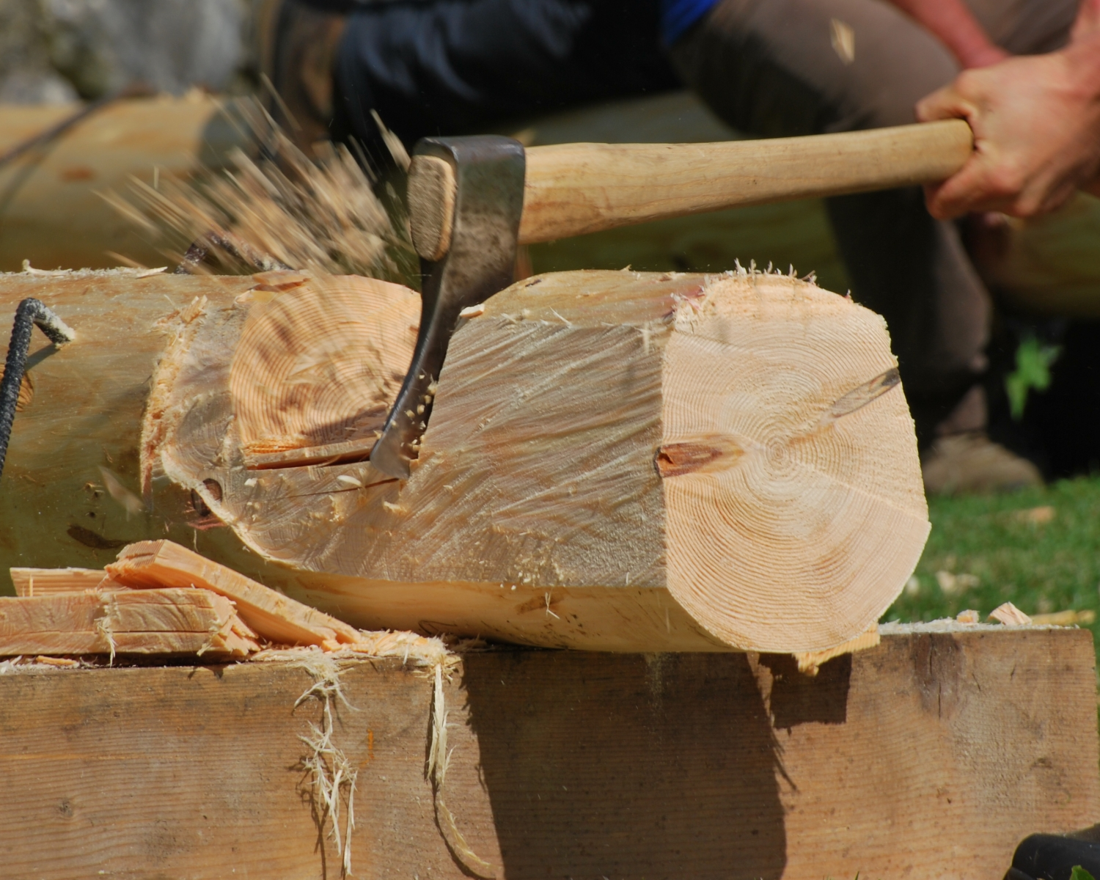
MESTIERI AUTUNNALI

Slide 46
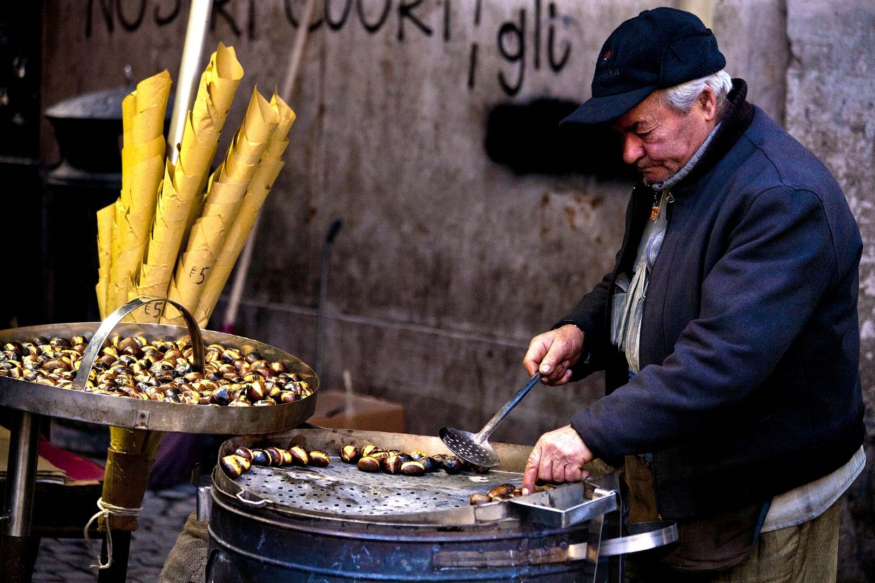
MESTIERI AUTUNNALI

Slide 47
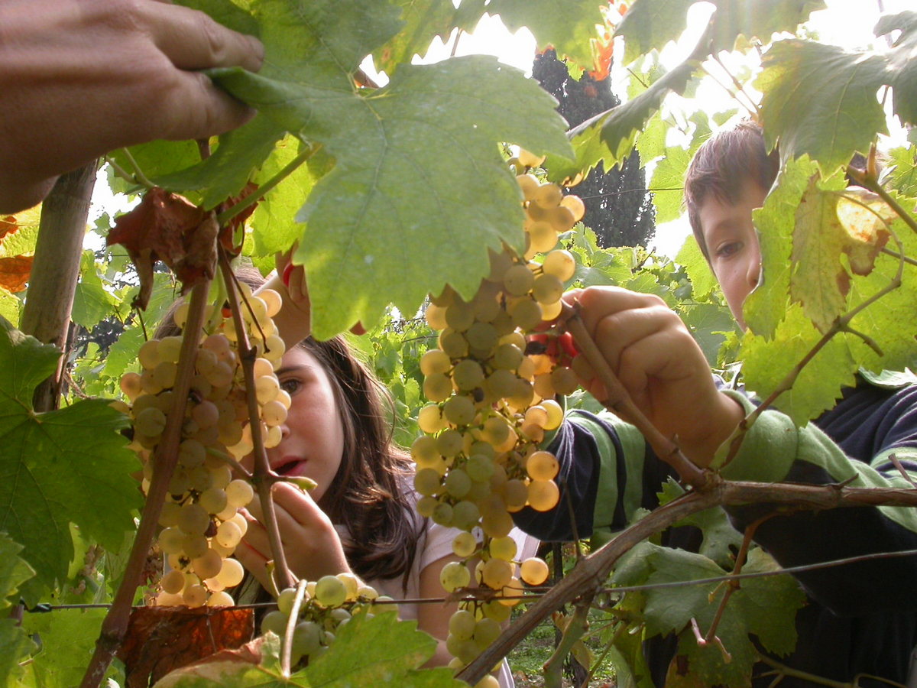
MESTIERI AUTUNNALI

Slide 48
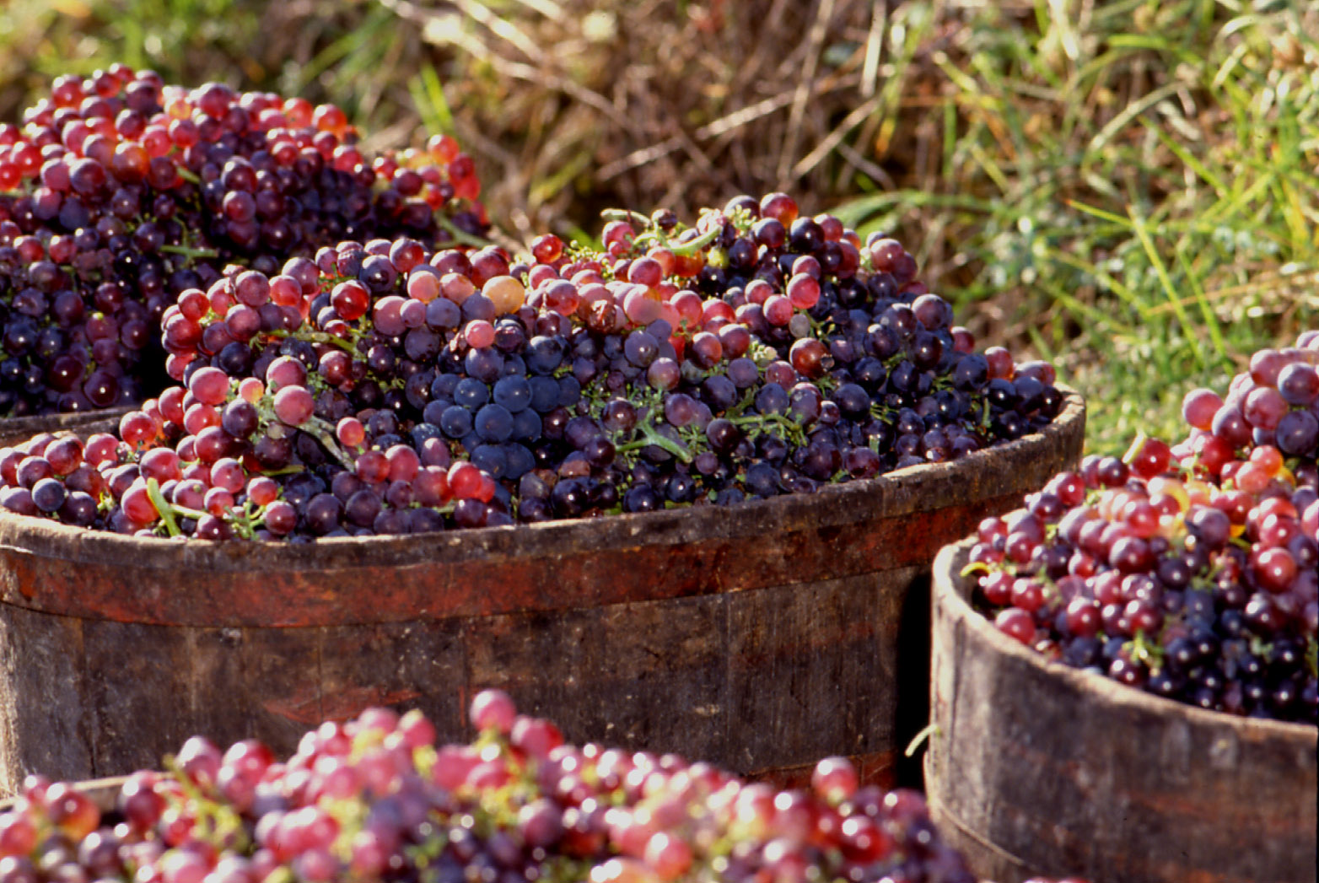
MESTIERI AUTUNNALI

Slide 49
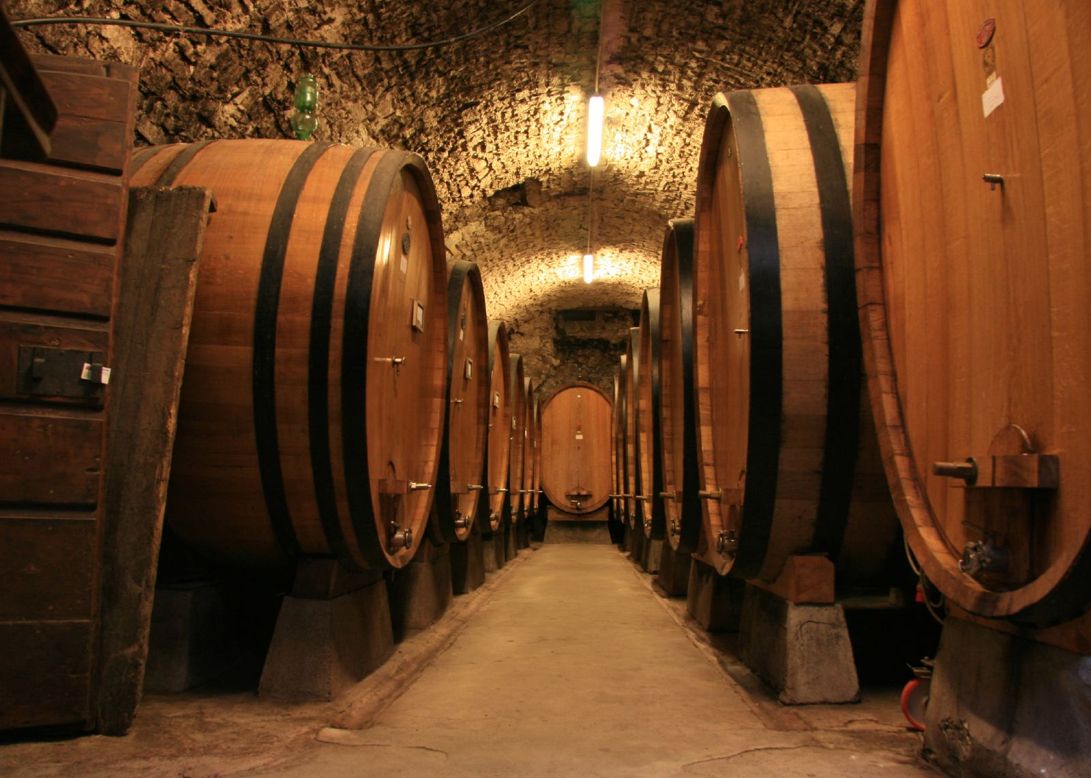
MESTIERI AUTUNNALI

Slide 50
COSA SUCCEDE IN AUTUNNO?
IL CONTADINO
Notes:
PRIMI MESI SCUOLA E SPORT

Slide 51
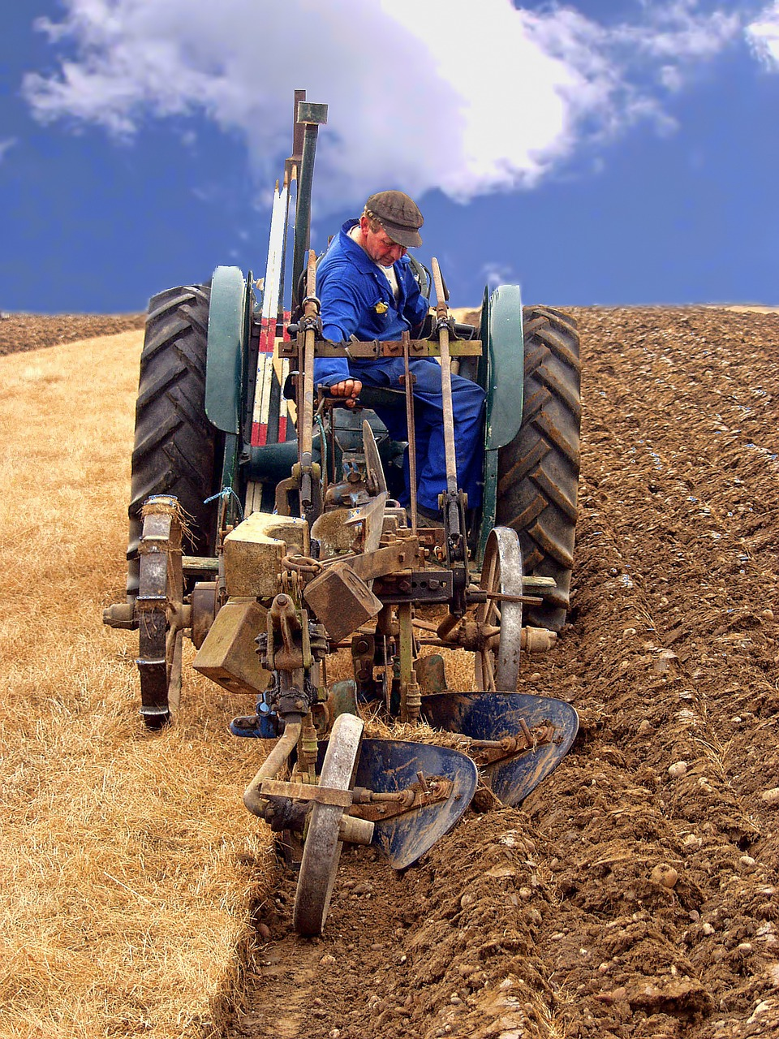
IL CONTADINO COSA FA

Slide 52
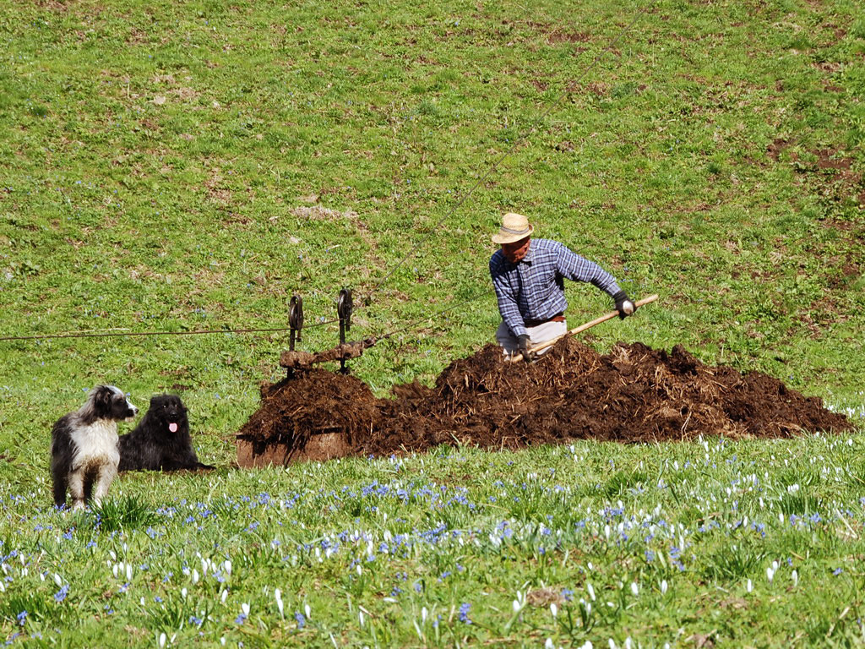
IL CONTADINO COSA FA

Slide 53
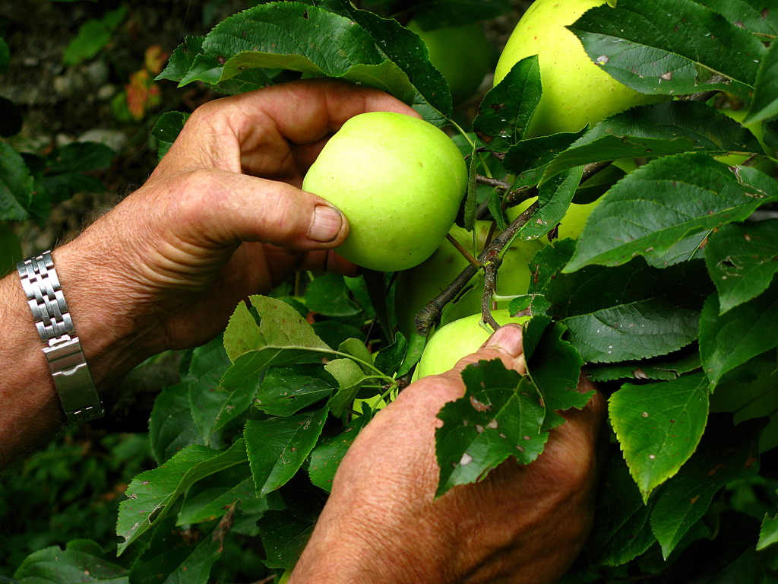
IL CONTADINO COSA FA

Slide 54
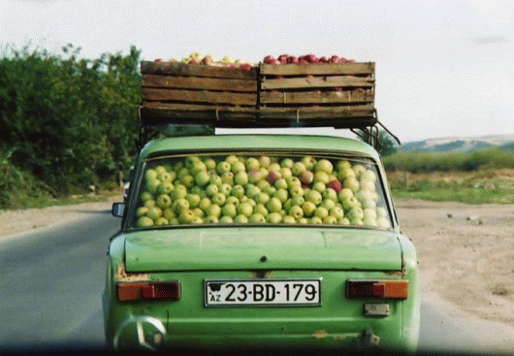
IL CONTADINO COSA FA

Slide 55
COSA SUCCEDE IN AUTUNNO?
FRUTTA E VERDURA
DI STAGIONE
Notes:
PRIMI MESI SCUOLA E SPORT

Slide 56
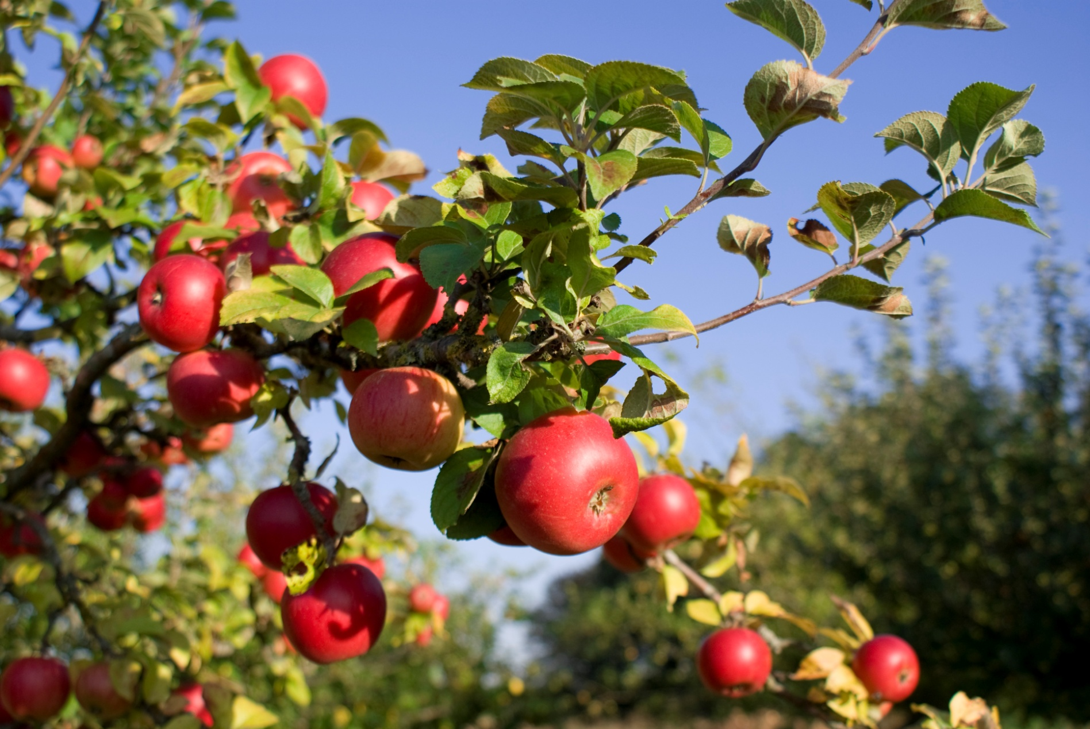
FRUTTA DI STAGIONE

Slide 57
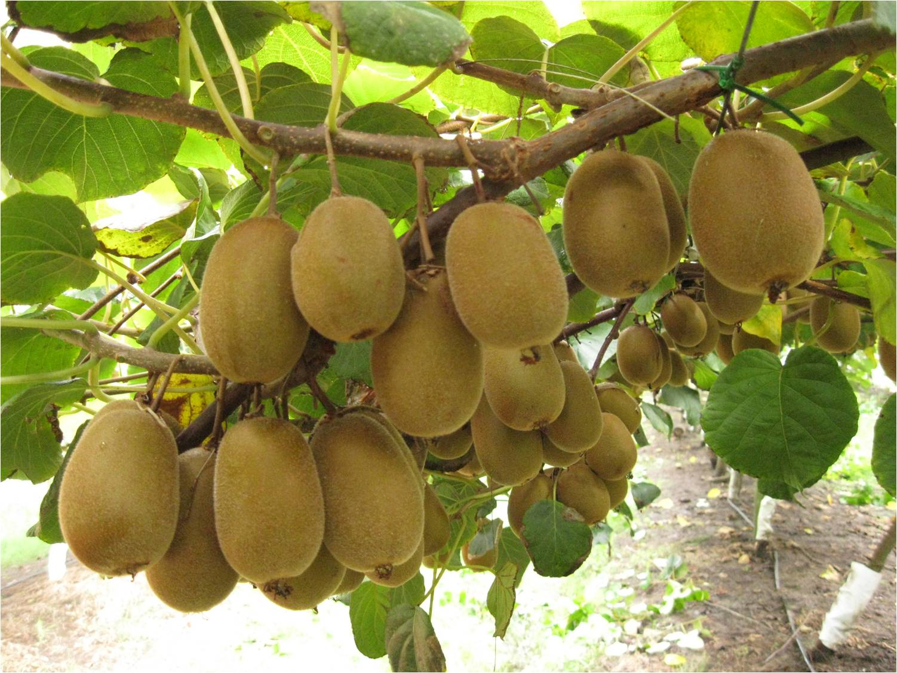
FRUTTA DI STAGIONE

Slide 58
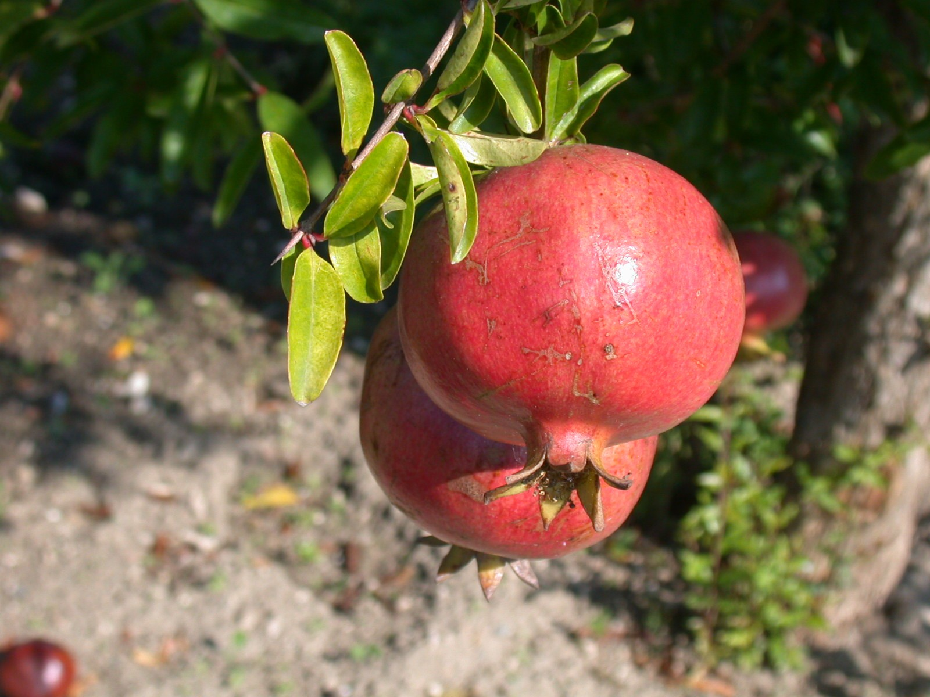
FRUTTA DI STAGIONE

Slide 59
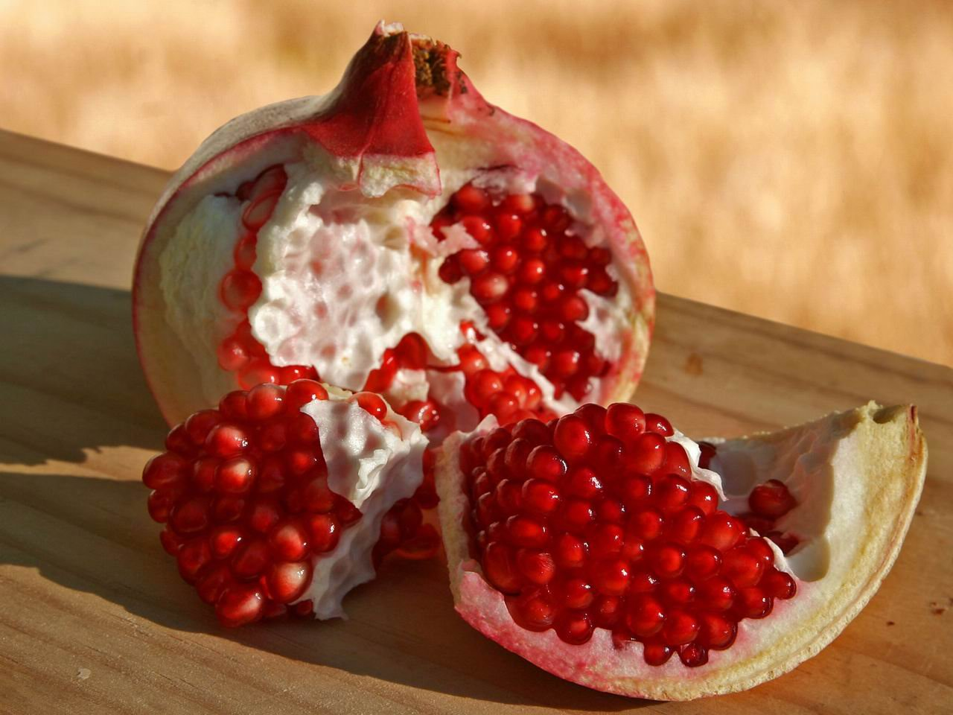
FRUTTA DI STAGIONE

Slide 60
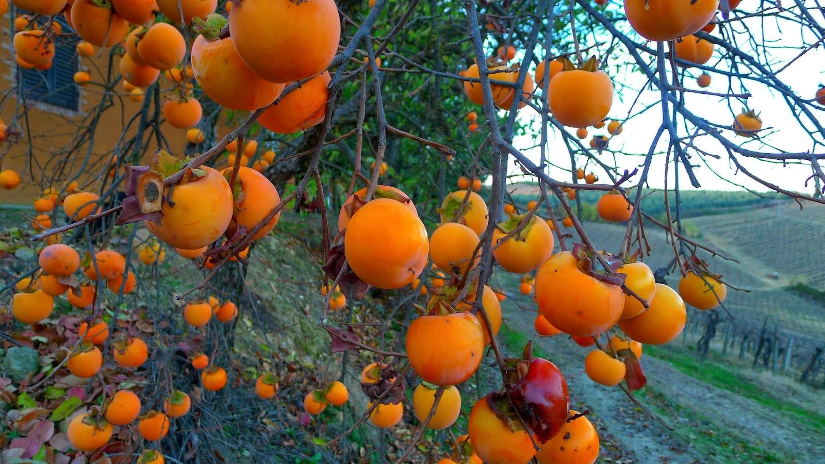
FRUTTA DI STAGIONE

Slide 61
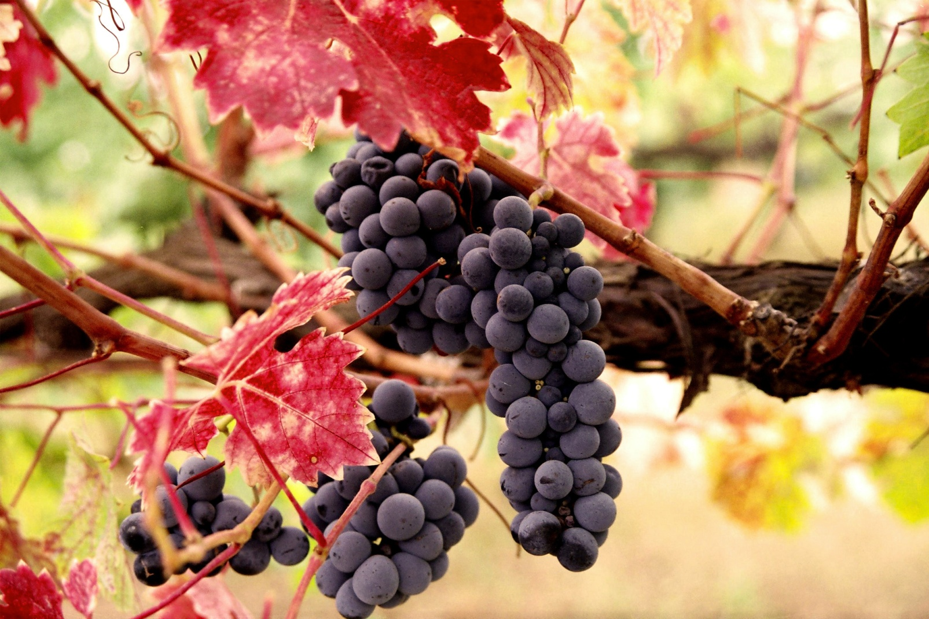
FRUTTA DI STAGIONE

Slide 62
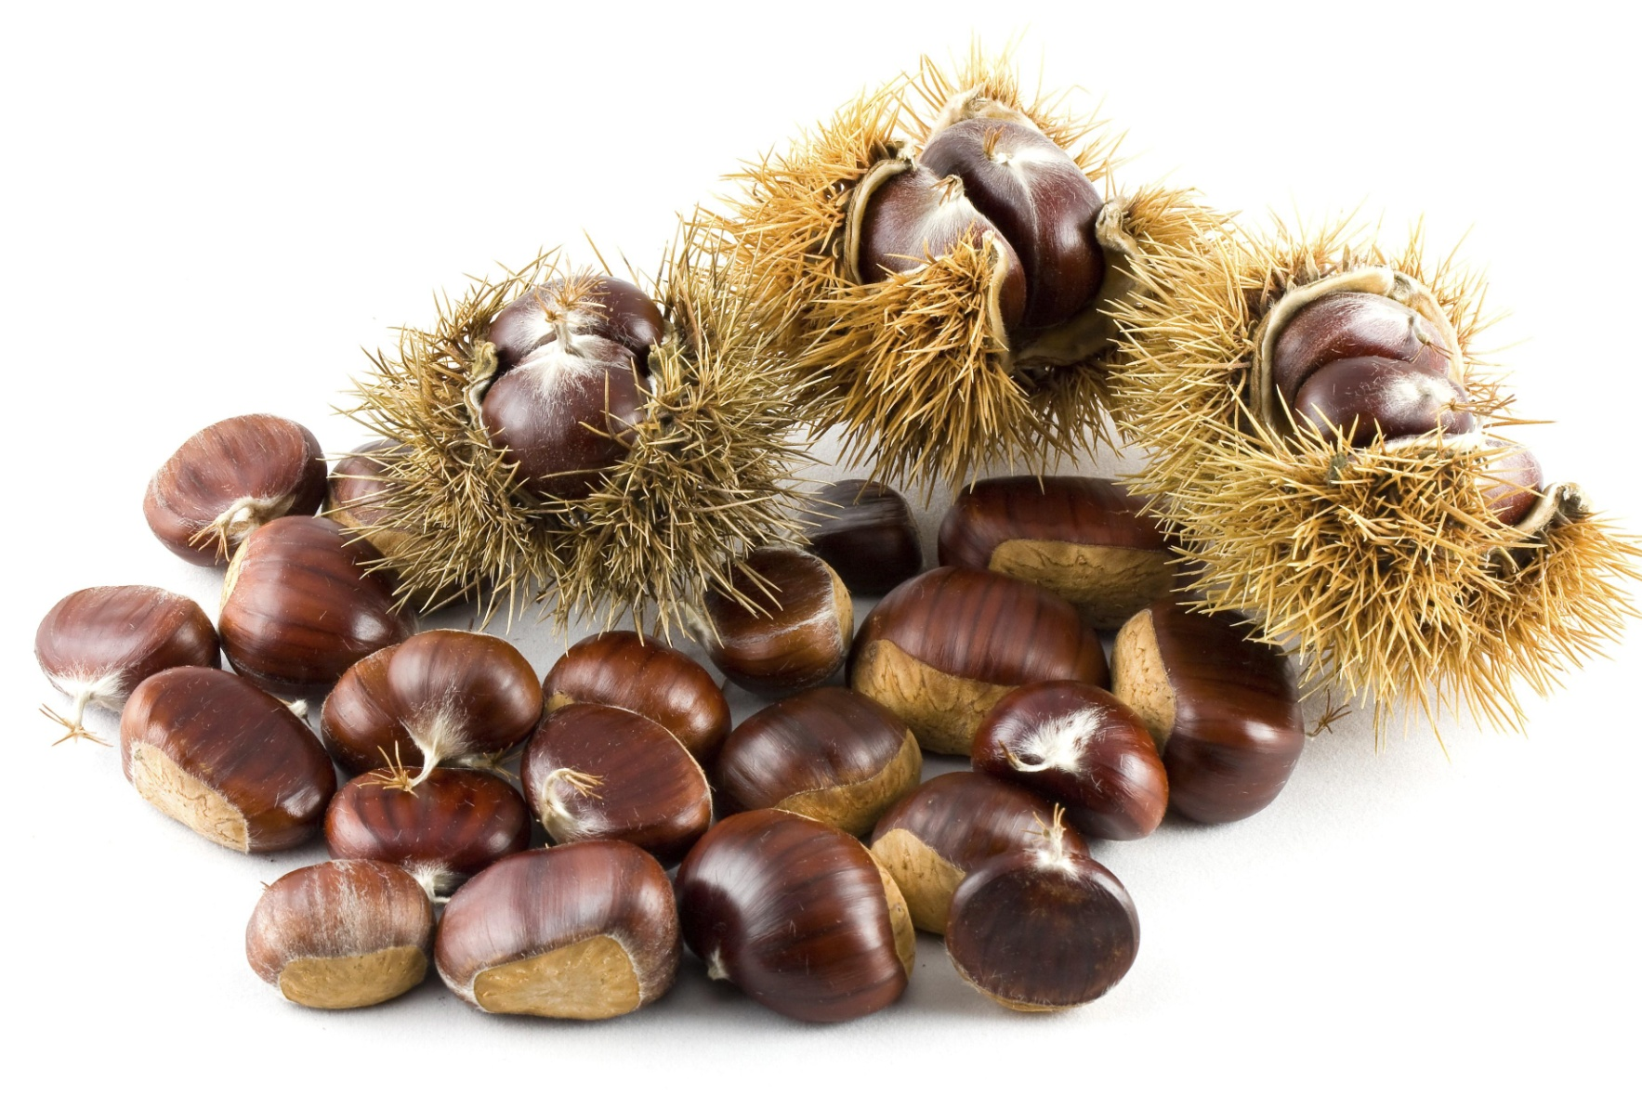
FRUTTA DI STAGIONE

Slide 63

FRUTTA DI STAGIONE

Slide 64

VERDURE DI STAGIONE

Slide 65

VERDURE DI STAGIONE

Slide 66

VERDURE DI STAGIONE

Slide 67

VERDURE DI STAGIONE

Slide 68
COSA SUCCEDE IN AUTUNNO?
ESCO A FARE
UNA GITA!
Notes:
PRIMI MESI SCUOLA E SPORT

Slide 69




COSA MI PORTO?

Slide 70

DOVE ANDIAMO IN GITA?

Slide 71
FINE!

